Slide 1
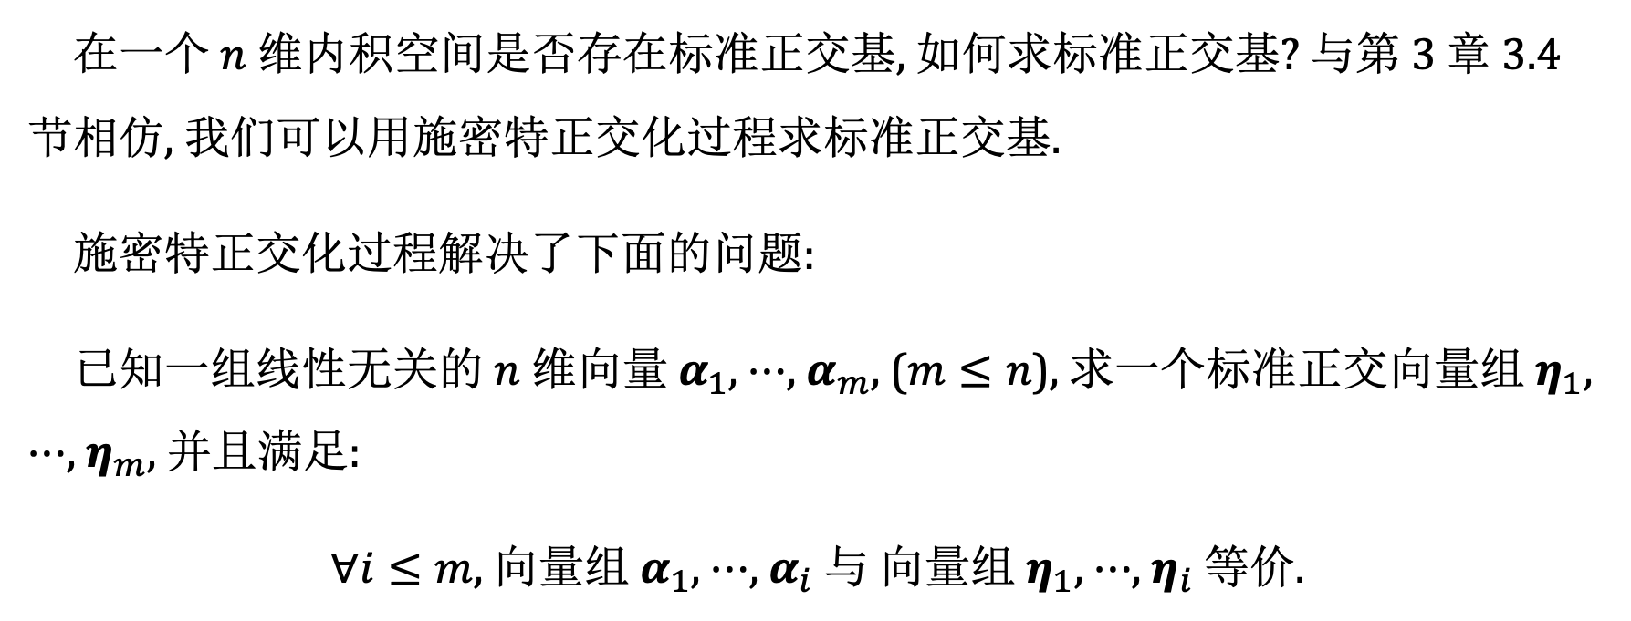
§5.5.4 施密特(Schmidt)正交化
在一个 $n$ 维内积空间是否存在标准正交基, 如何求标准正交基? 与第 3 章 3.4 节相仿, 我们可以用施密特正交化过程求标准正交基.
施密特正交化过程解决了下面的问题:
已知一组线性无关的 $n$ 维向量 $α_{1}$, $⋯$, $α_{m}$, ($m≤n$), 求一个标准正交向量组 $η_{1}$, $⋯$, $η_{m}$, 并且满足:
$∀i≤m$, 向量组 $α_{1}$, $⋯$, $α_{i}$ 与 向量组 $η_{1}$, $⋯$, $η_{i}$ 等价.

Slide 2
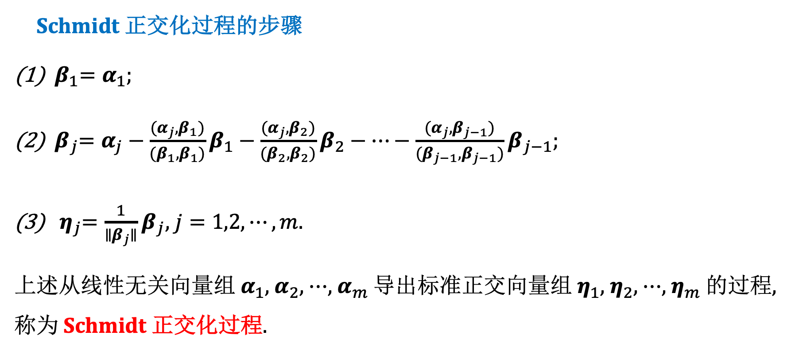
Schmidt 正交化过程的步骤
${ β}_{1}=α_{1}$;
${ β}_{j}=α_{j}−\frac{(α_{j},β_{1})}{(β_{1},β_{1})}β_{1}−\frac{(α_{j},β_{2})}{(β_{2},β_{2})}β_{2}−⋯−\frac{(α_{j},β_{j−1})}{(β_{j−1},β_{j−1})}β_{j−1}$;
${ η}_{j}=\frac{1}{∥β_{j}∥}β_{j}$, $j=1,2,⋯,m$.
上述从线性无关向量组 $α_{1}$, $α_{2}$, $⋯$, $α_{m}$ 导出标准正交向量组 $η_{1}$, $η_{2}$, $⋯$, $η_{m}$ 的过程, 称为 Schmidt 正交化过程.

Slide 3
§6.1 矩阵的特征值与特征向量
6.1.1 矩阵特征值与特征向量的定义
6.1.2 矩阵特征值与特征向量的求法
6.1.3 矩阵特征值与特征向量的应用举例
6.1.4 矩阵特征值与特征向量的性质

Slide 4
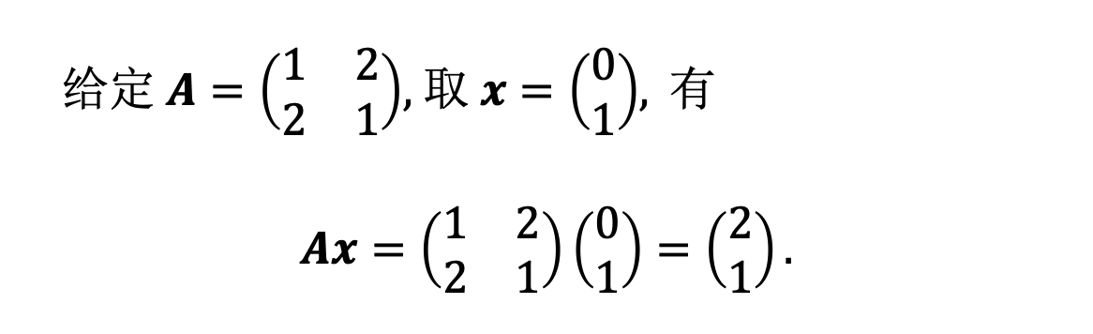
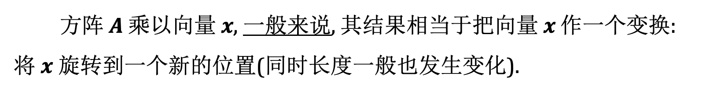
§6.1.1 矩阵特征值与特征向量的定义
矩阵乘以向量, 其功能是什么?
给定 $A=\left(\begin{matrix}1 & 2 \\ 2 & 1\end{matrix}\right)$, 取 $x=\left(\begin{matrix}0 \\ 1\end{matrix}\right)$, 有
$$Ax=\left(\begin{matrix}1 & 2 \\ 2 & 1\end{matrix}\right)\left(\begin{matrix}0 \\ 1\end{matrix}\right)=\left(\begin{matrix}2 \\ 1\end{matrix}\right).$$
方阵 $A$ 乘以向量 $x$, 一般来说, 其结果相当于把向量 $x$ 作一个变换: 将 $x$ 旋转到一个新的位置(同时长度一般也发生变化).

Slide 5
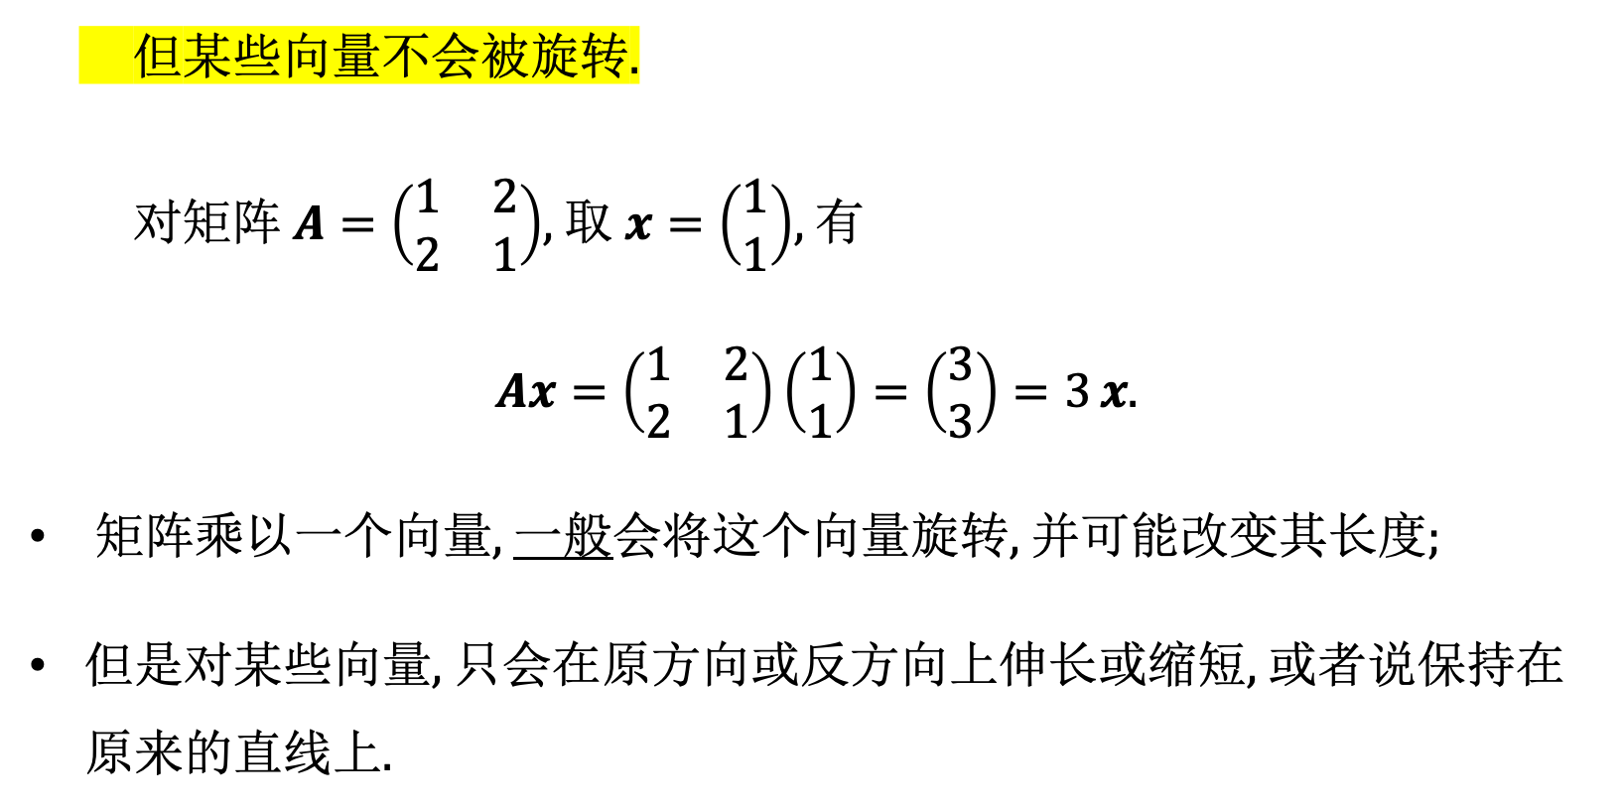
但某些向量不会被旋转.
对矩阵 $A=\left(\begin{matrix}1 & 2 \\ 2 & 1\end{matrix}\right)$, 取 $x=\left(\begin{matrix}1 \\ 1\end{matrix}\right)$, 有
$$Ax=\left(\begin{matrix}1 & 2 \\ 2 & 1\end{matrix}\right)\left(\begin{matrix}1 \\ 1\end{matrix}\right)=\left(\begin{matrix}3 \\ 3\end{matrix}\right)=3 x.$$
矩阵乘以一个向量, 一般会将这个向量旋转, 并可能改变其长度;
但是对某些向量, 只会在原方向或反方向上伸长或缩短, 或者说保持在原来的直线上.
矩阵和这些数值、向量是否存在某种内在的联系?

Slide 6
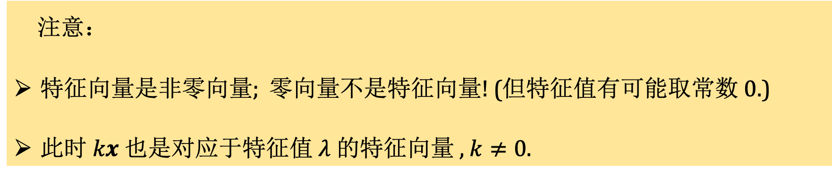
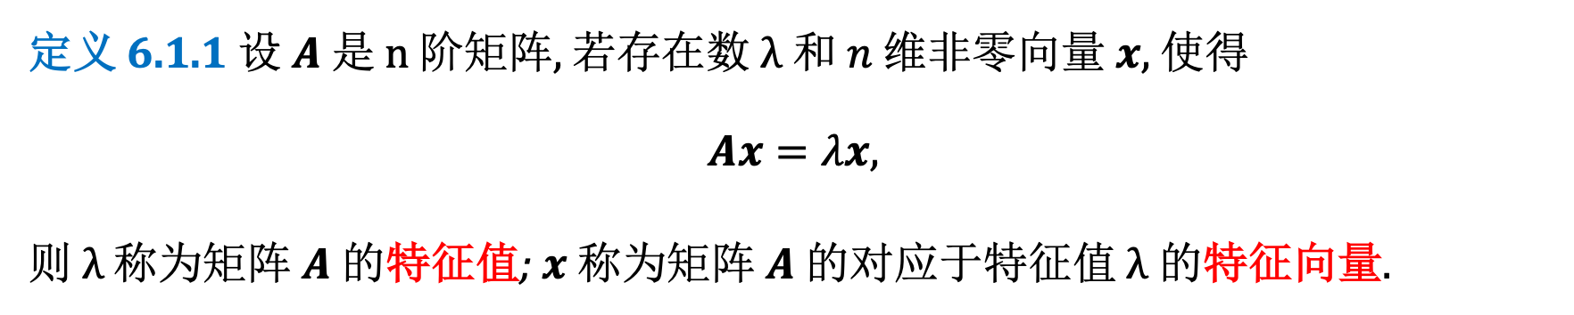
定义 6.1.1 设 $A$ 是 $n$ 阶矩阵, 若存在数 $λ$ 和 $n$ 维非零向量 $x$, 使得
$$Ax=λx,$$
则 $λ$ 称为矩阵 $A$ 的特征值; $x$ 称为矩阵 $A$ 的对应于特征值 $λ$ 的特征向量.
注意：
特征向量是非零向量; 零向量不是特征向量! (但特征值有可能取常数 0.)
此时 $kx$ 也是对应于特征值 $λ$ 的特征向量 , $k≠0$.

Slide 7
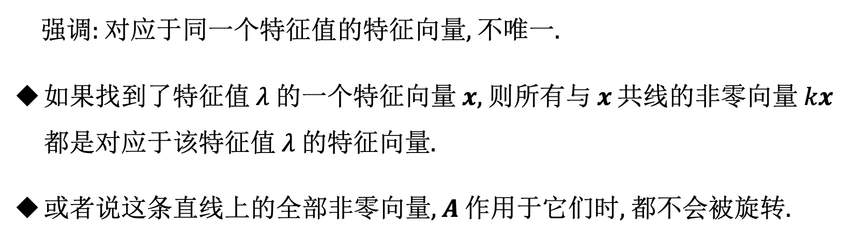
强调: 对应于同一个特征值的特征向量, 不唯一.
如果找到了特征值 $λ$ 的一个特征向量 $x$, 则所有与 $x$ 共线的非零向量 $kx$ 都是对应于该特征值 $λ$ 的特征向量.
或者说这条直线上的全部非零向量, $A$ 作用于它们时, 都不会被旋转.

Slide 8
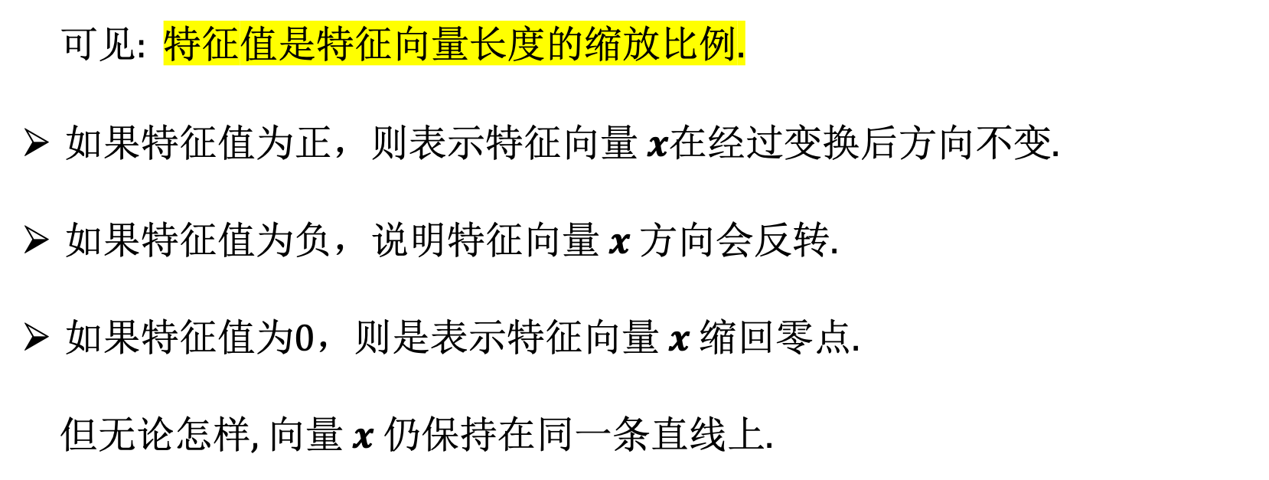
可见: 特征值是特征向量长度的缩放比例.
如果特征值为正，则表示特征向量 $x$在经过变换后方向不变.
如果特征值为负，说明特征向量 $x$ 方向会反转.
如果特征值为0，则是表示特征向量 $x$缩回零点.
但无论怎样, 向量 $x$ 仍保持在同一条直线上.

Slide 9
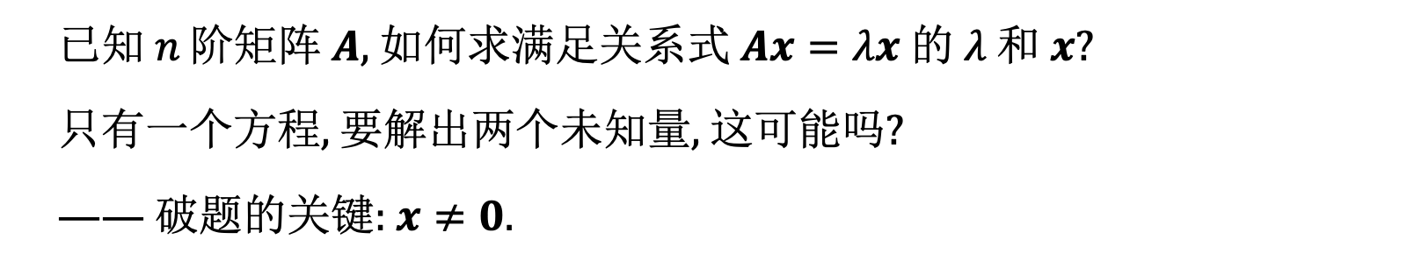
§6.1.2 矩阵特征值与特征向量的求法
已知 $n$ 阶矩阵 $A$, 如何求满足关系式 $Ax=λx$ 的 $λ$ 和 $x$?
只有一个方程, 要解出两个未知量, 这可能吗?
—— 破题的关键: $x≠0$.

Slide 10
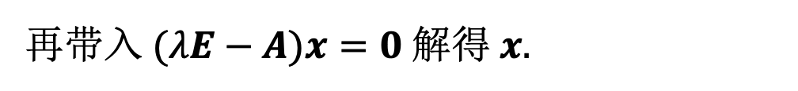
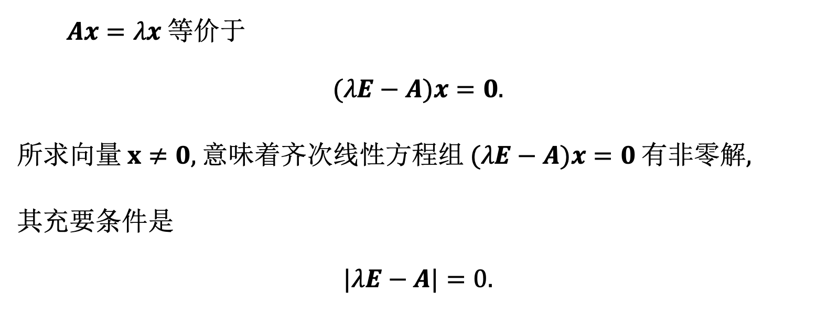
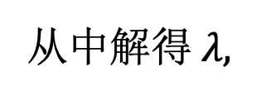
$Ax=λx$ 等价于
$$(λE−A)x=0.$$
所求向量 $x≠0$, 意味着齐次线性方程组 $(λE−A)x=0$ 有非零解,
其充要条件是
$$|λE−A|=0.$$
从中解得 $λ$,
再带入 $(λE−A)x=0$ 解得 $x$.

Slide 11
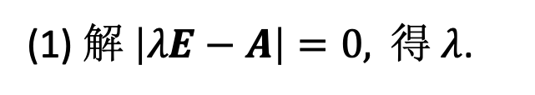
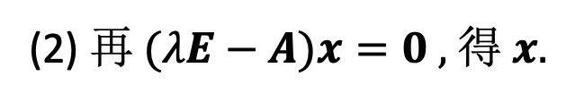
解两类方程:
(1) 解 $\left|λE−A\right|=0,$得$λ$.
(2) 再 $(λE−A)x=0$ , 得 $x$.

Slide 12
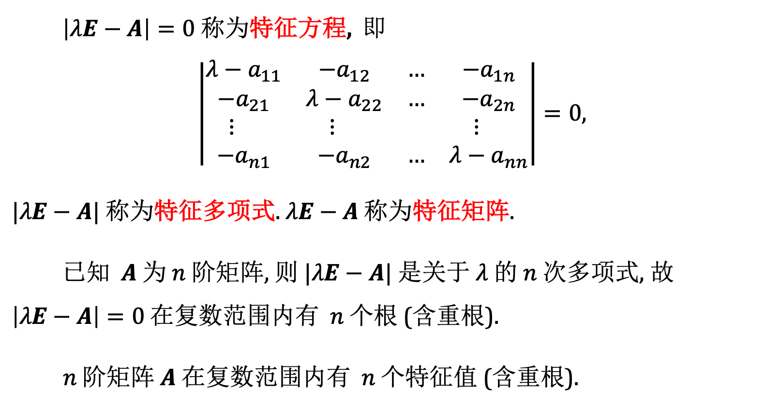
$\left|λE−A\right|=0$称为特征方程, 即
$$\left|\begin{matrix}λ−a_{11} & −a_{12} & … & −a_{1n} \\ −a_{21} & λ−a_{22} & … & −a_{2n} \\ ⋮ & ⋮ & & ⋮ \\ −a_{n1} & −a_{n2} & … & λ−a_{nn}\end{matrix}\right|=0,$$
$|λE−A|$ 称为特征多项式. $λE−A$ 称为特征矩阵.
已知 $A$ 为 $n$ 阶矩阵, 则 $|λE−A|$ 是关于 $λ$ 的 $n$ 次多项式, 故 $\left|λE−A\right|=0$在复数范围内有 $n$ 个根 (含重根).
$n$ 阶矩阵 $A$ 在复数范围内有 $n$ 个特征值 (含重根).

Slide 13
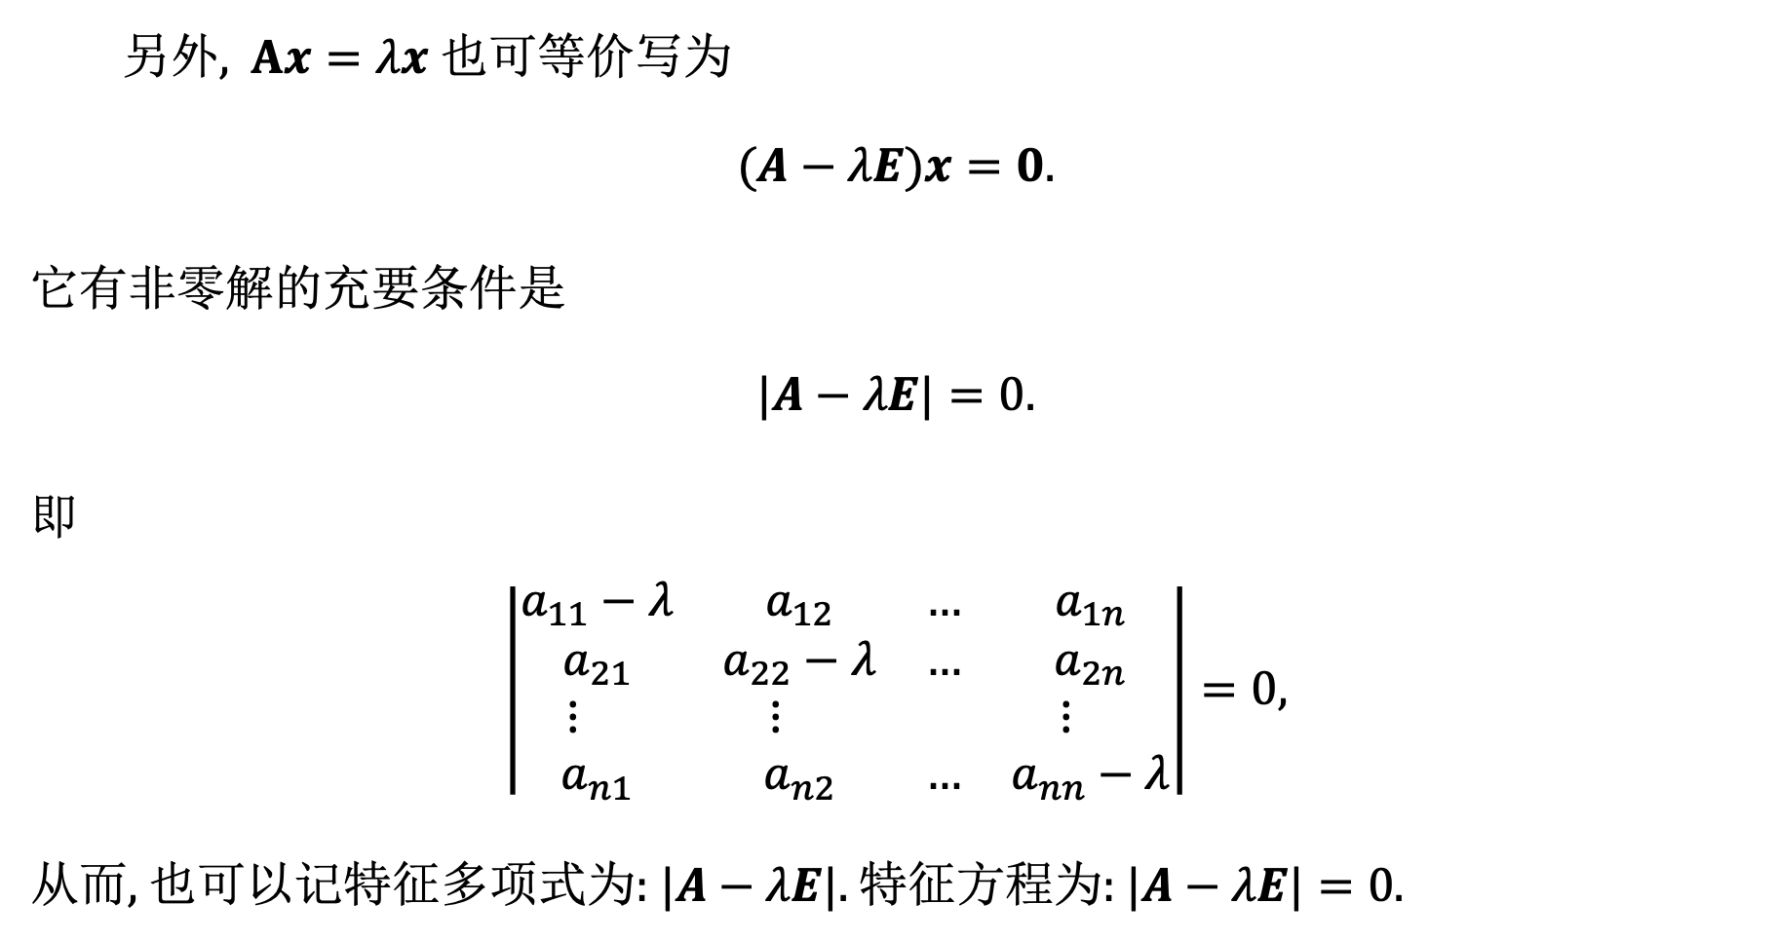
另外, $Ax=λx$ 也可等价写为
$$(A−λE)x=0.$$
它有非零解的充要条件是
$$|A−λE|=0.$$
即
$$\left|\begin{matrix}a_{11}−λ & a_{12} & … & a_{1n} \\ a_{21} & a_{22}−λ & … & a_{2n} \\ ⋮ & ⋮ & & ⋮ \\ a_{n1} & a_{n2} & … & a_{nn}−λ\end{matrix}\right|=0,$$
从而, 也可以记特征多项式为: $|A−λE|$. 特征方程为: $|A−λE|=0$.

Slide 14
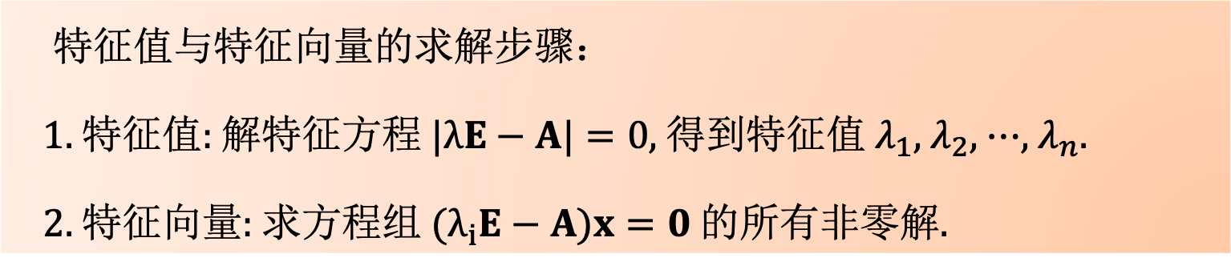
特征值与特征向量的求解步骤：
1. 特征值: 解特征方程 $|λE−A|=0$, 得到特征值 $λ_{1}$, $λ_{2}$, $⋯$, $λ_{n}$.
2. 特征向量: 求方程组 $(λ_{i}E−A)x=0$ 的所有非零解.

Slide 15
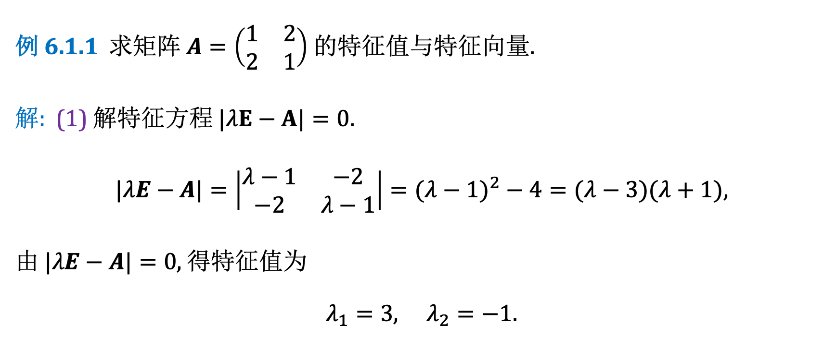
例 6.1.1 求矩阵 $A=\left(\begin{matrix}1 & 2 \\ 2 & 1\end{matrix}\right)$ 的特征值与特征向量.
解: (1) 解特征方程 $|λE−A|=0$.
$$|λE−A|=\left|\begin{matrix}λ−1 & −2 \\ −2 & λ−1\end{matrix}\right|=(λ−1)^{2}−4=(λ−3)(λ+1),$$
由 $|λE−A|=0$, 得特征值为
$$λ_{1}=3, λ_{2}=−1.$$

Slide 16
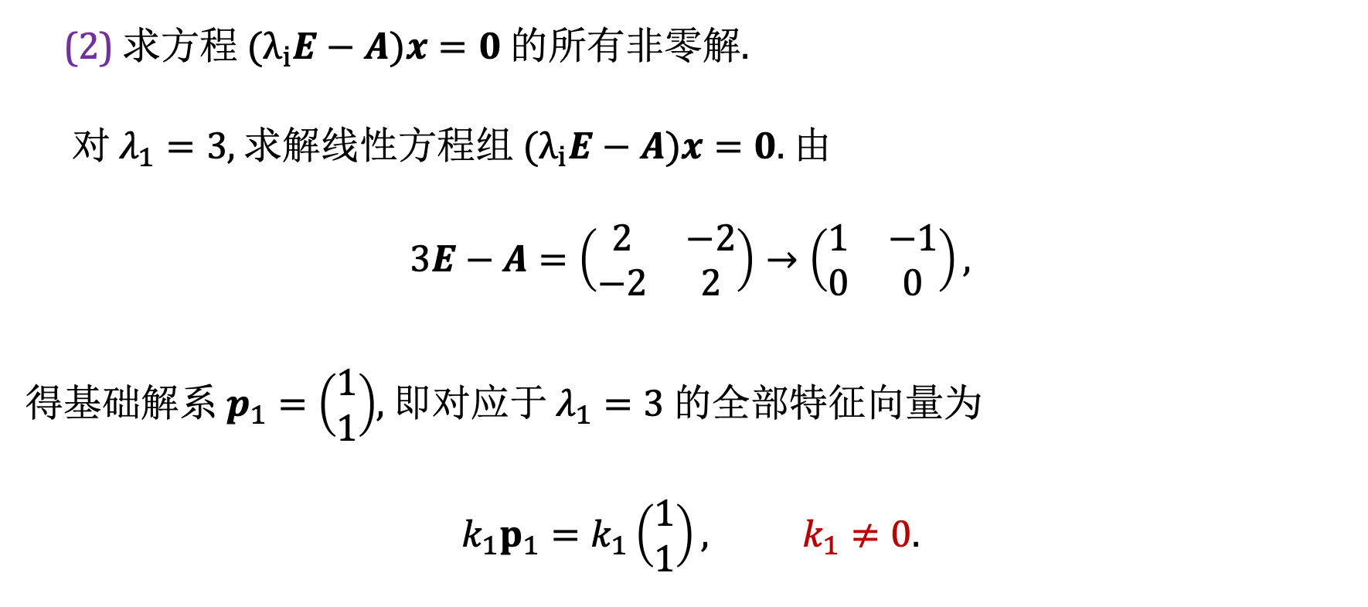
(2) 求方程 $(λ_{i}E−A)x=0$ 的所有非零解.
对 $λ_{1}=3$, 求解线性方程组 $(λ_{i}E−A)x=0$. 由
$$3E−A=\left(\begin{matrix}2 & −2 \\ −2 & 2\end{matrix}\right)→\left(\begin{matrix}1 & −1 \\ 0 & 0\end{matrix}\right),$$
得基础解系 $p_{1}=\left(\begin{matrix}1 \\ 1\end{matrix}\right)$, 即对应于 $λ_{1}=3$ 的全部特征向量为
$$k_{1}p_{1}=k_{1}\left(\begin{matrix}1 \\ 1\end{matrix}\right), k_{1}≠0.$$

Slide 17
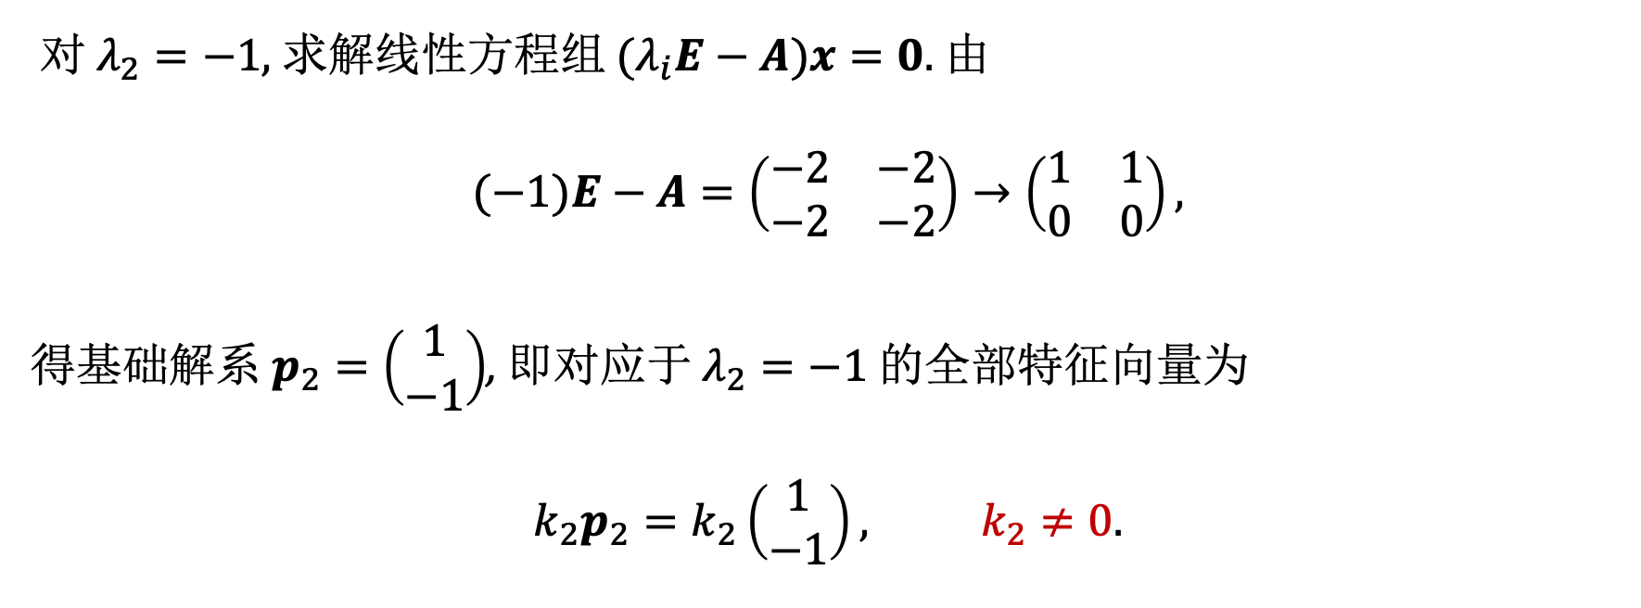
对 $λ_{2}=−1$, 求解线性方程组 $(λ_{i}E−A)x=0$. 由
$$(−1)E−A=\left(\begin{matrix}−2 & −2 \\ −2 & −2\end{matrix}\right)→\left(\begin{matrix}1 & 1 \\ 0 & 0\end{matrix}\right),$$
得基础解系 $p_{2}=\left(\begin{matrix}1 \\ −1\end{matrix}\right)$, 即对应于 $λ_{2}=−1$ 的全部特征向量为
$$k_{2}p_{2}=k_{2}\left(\begin{matrix}1 \\ −1\end{matrix}\right), k_{2}≠0.$$

Slide 18
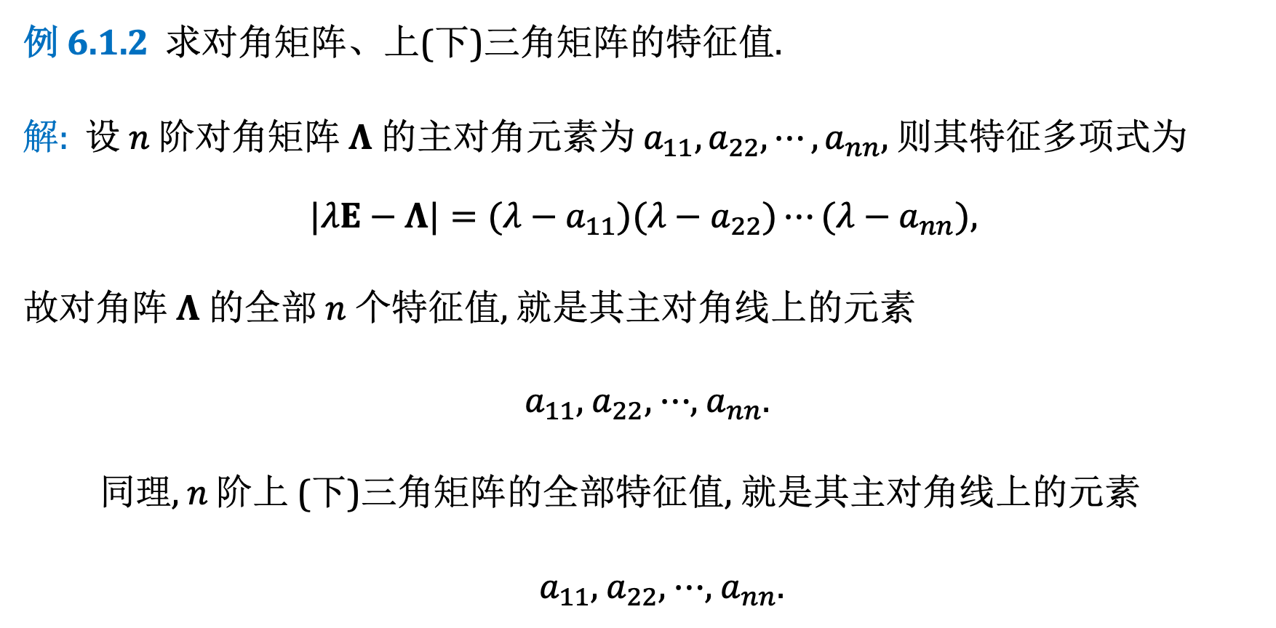
例 6.1.2 求对角矩阵、上(下)三角矩阵的特征值.
解: 设 $n$ 阶对角矩阵 $Λ$ 的主对角元素为 $a_{11},a_{22},⋯,a_{nn}$, 则其特征多项式为
$$|λE−Λ|=(λ−a_{11})(λ−a_{22})⋯(λ−a_{nn}),$$
故对角阵 $Λ$ 的全部 $n$ 个特征值, 就是其主对角线上的元素
$a_{11}$, $a_{22}$, $⋯$, $a_{nn}$.
同理, $n$ 阶上 (下)三角矩阵的全部特征值, 就是其主对角线上的元素
$a_{11}$, $a_{22}$, $⋯$, $a_{nn}$.

Slide 19
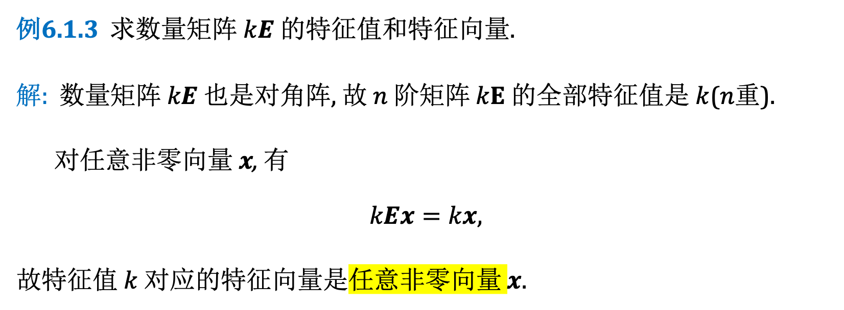
例6.1.3 求数量矩阵 $kE$ 的特征值和特征向量.
解: 数量矩阵 $kE$ 也是对角阵, 故 $n$ 阶矩阵 $kE$ 的全部特征值是 $k$($n$重).
对任意非零向量 $x$, 有
$$kEx=kx,$$
故特征值 $k$ 对应的特征向量是任意非零向量 $x$.

Slide 20
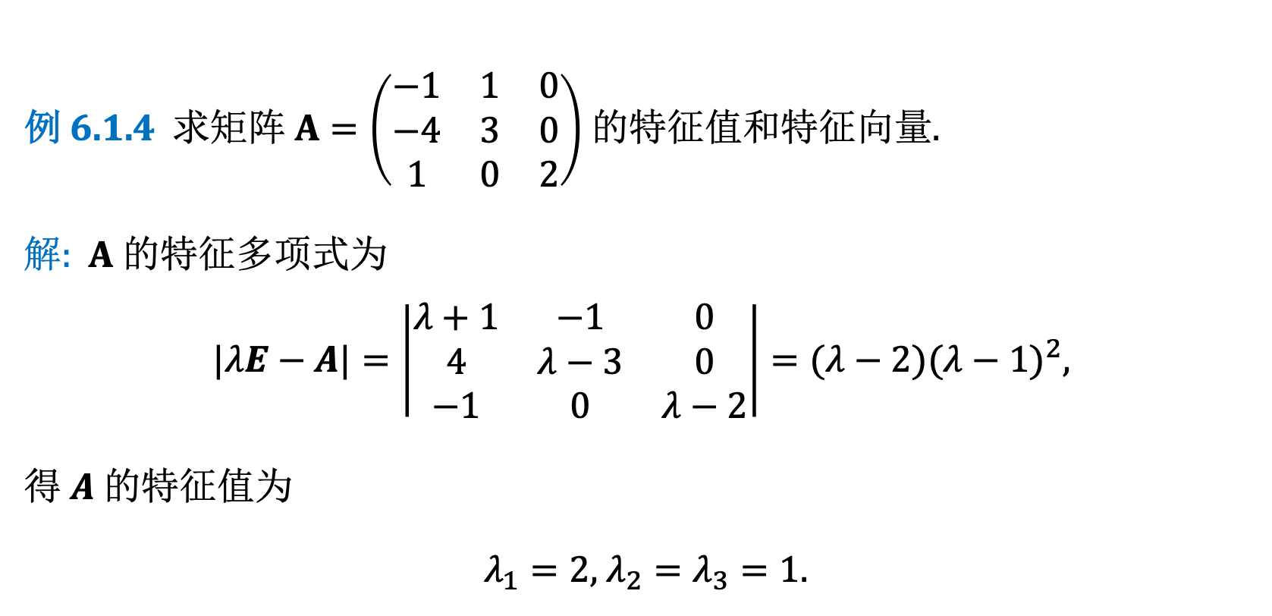
下面两个例题: 3 阶矩阵的求特征值、特征向量. 注意比较两个例子的不同特点.
例 6.1.4 求矩阵 $A=\left(\begin{matrix}−1 & 1 & 0 \\ −4 & 3 & 0 \\ 1 & 0 & 2\end{matrix}\right)$ 的特征值和特征向量.
解: $A$ 的特征多项式为
$$|λE−A|=\left|\begin{matrix}λ+1 & −1 & 0 \\ 4 & λ−3 & 0 \\ −1 & 0 & λ−2\end{matrix}\right|=(λ−2)(λ−1)^{2},$$
得 $A$ 的特征值为
$λ_{1}=2$, $λ_{2}=λ_{3}=1$.

Slide 21
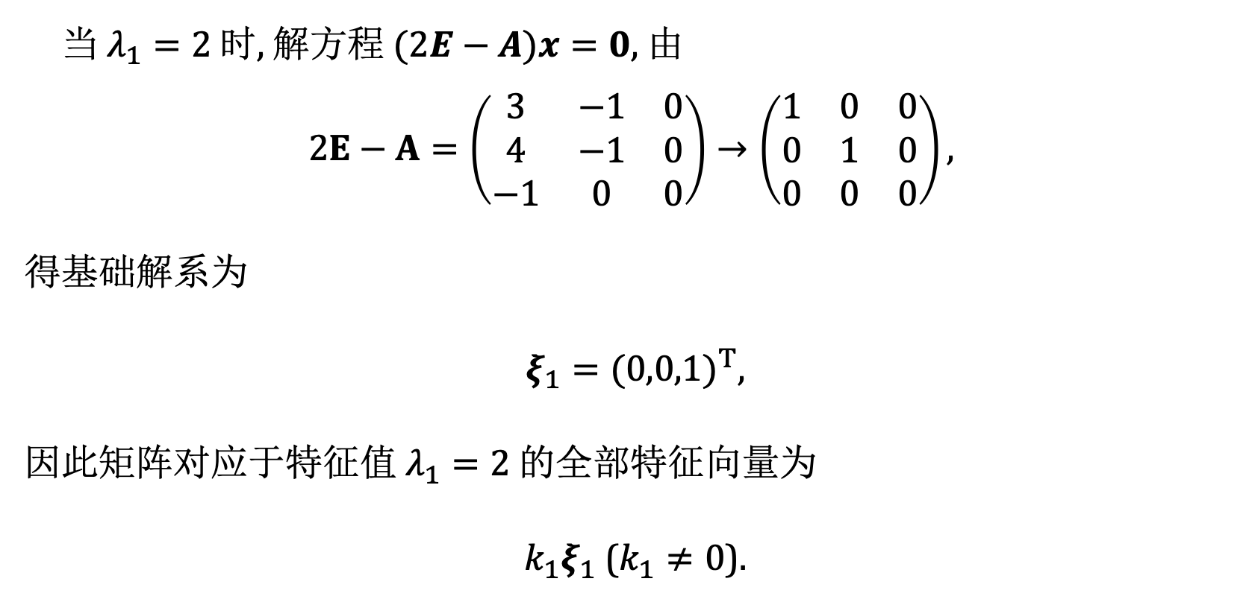
当 $λ_{1}=2$ 时, 解方程 $(2E−A)x=0$, 由
$$2E−A=\left(\begin{matrix}3 & −1 & 0 \\ 4 & −1 & 0 \\ −1 & 0 & 0\end{matrix}\right)→\left(\begin{matrix}1 & 0 & 0 \\ 0 & 1 & 0 \\ 0 & 0 & 0\end{matrix}\right),$$
得基础解系为
$ξ_{1}=(0,0,1)^{T}$,
因此矩阵对应于特征值 $λ_{1}=2$ 的全部特征向量为
$k_{1}ξ_{1}$ ($k_{1}≠0$).

Slide 22
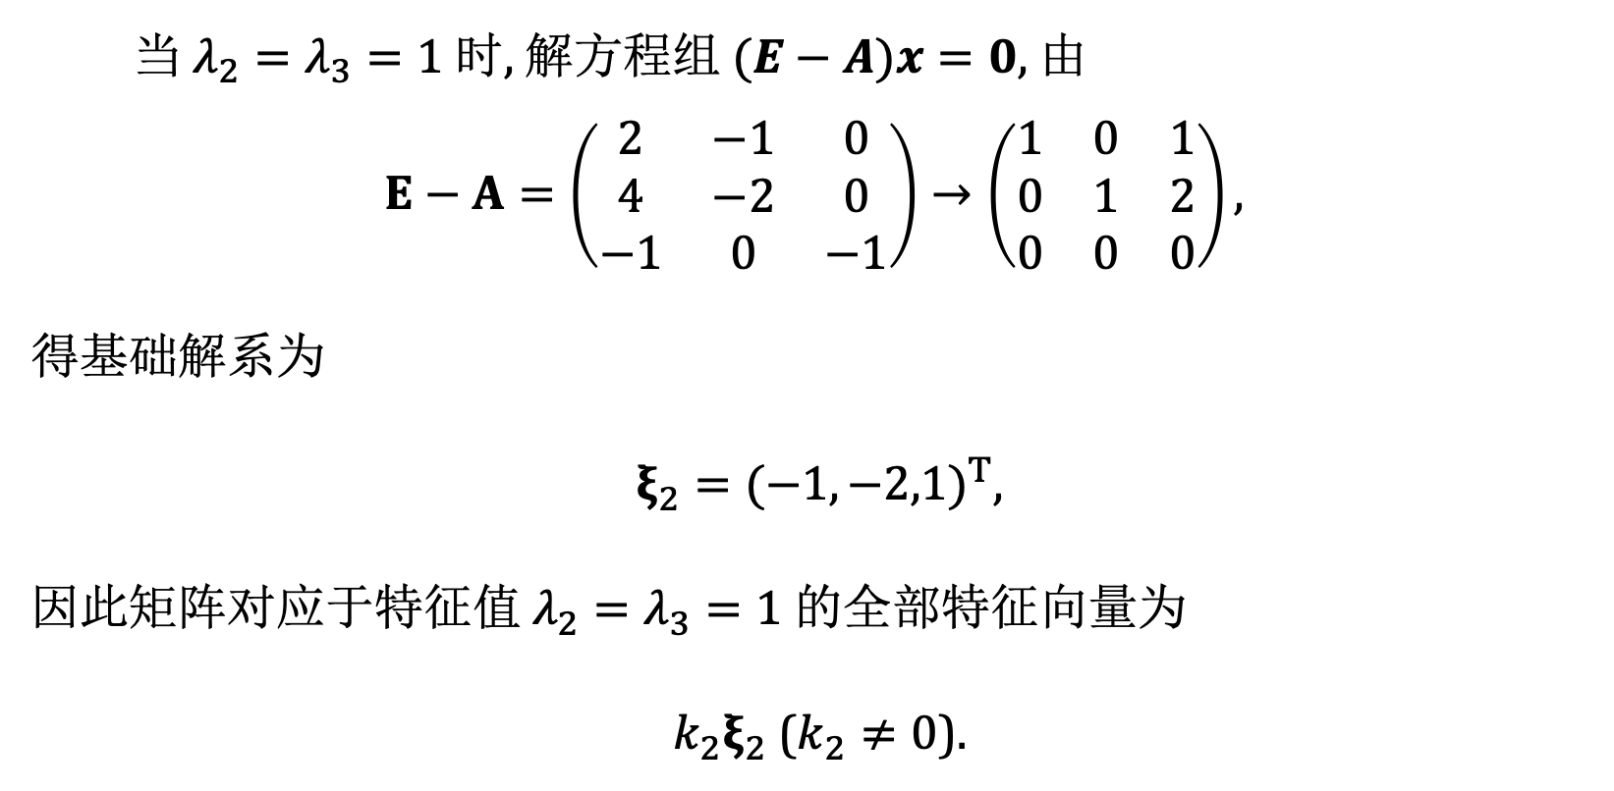
当 $λ_{2}=λ_{3}=1$ 时, 解方程组 $(E−A)x=0$, 由
$$E−A=\left(\begin{matrix}2 & −1 & 0 \\ 4 & −2 & 0 \\ −1 & 0 & −1\end{matrix}\right)→\left(\begin{matrix}1 & 0 & 1 \\ 0 & 1 & 2 \\ 0 & 0 & 0\end{matrix}\right),$$
得基础解系为
$ξ_{2}=(−1,−2,1)^{T}$,
因此矩阵对应于特征值 $λ_{2}=λ_{3}=1$ 的全部特征向量为
$k_{2}ξ_{2}$ ($k_{2}≠0$).
👉
特点: 2 重根特征值, 对应的全部特征向量是一条直线(除了原点).

Slide 23
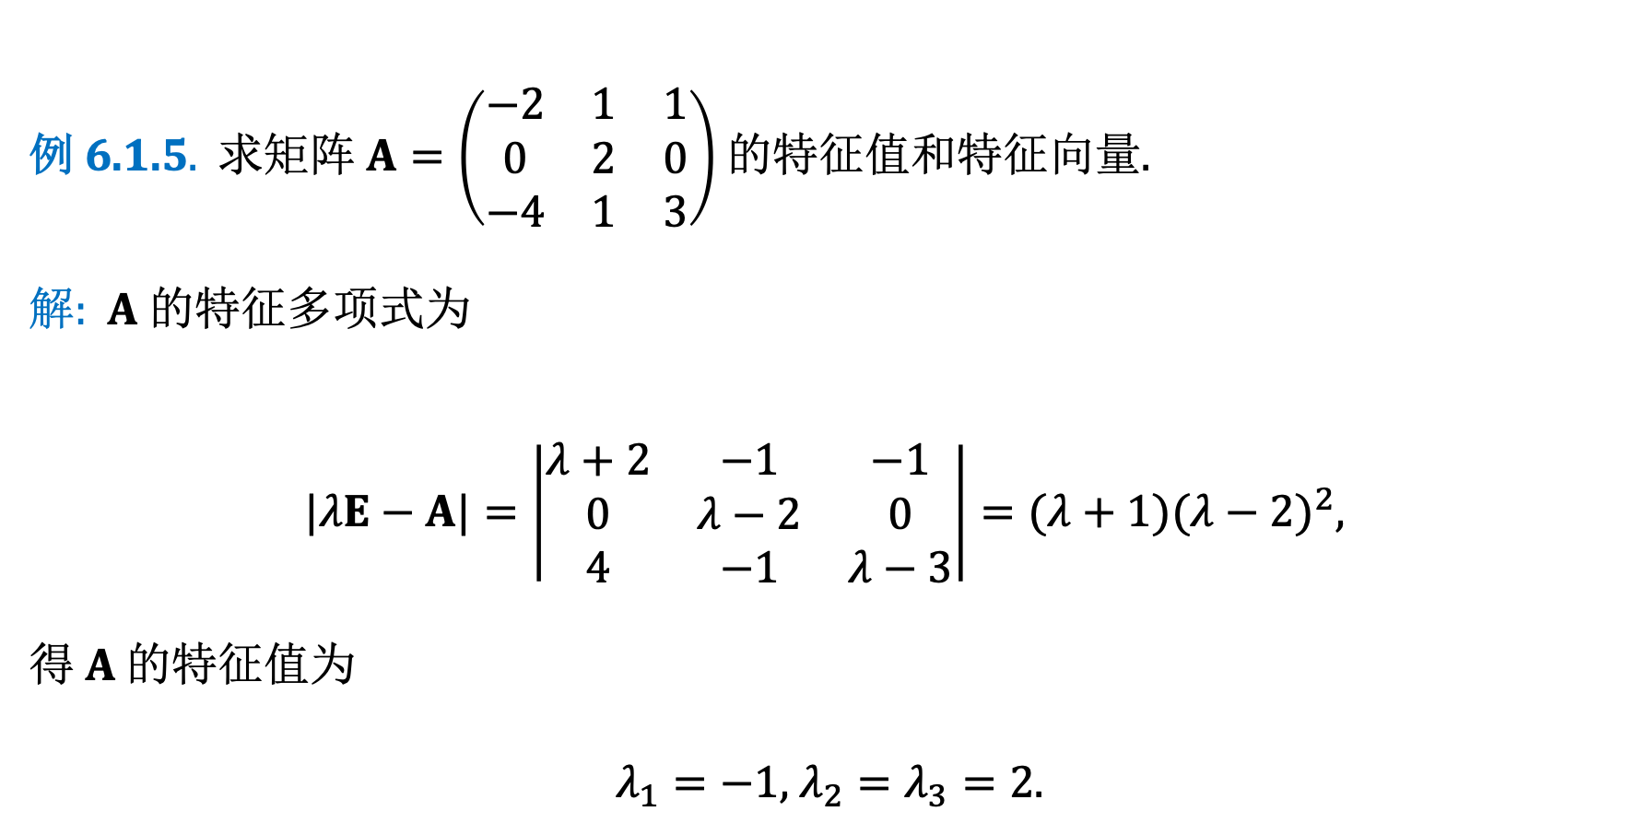
例 6.1.5. 求矩阵 $A=\left(\begin{matrix}−2 & 1 & 1 \\ 0 & 2 & 0 \\ −4 & 1 & 3\end{matrix}\right)$ 的特征值和特征向量.
解: $A$ 的特征多项式为
$$|λE−A|=\left|\begin{matrix}λ+2 & −1 & −1 \\ 0 & λ−2 & 0 \\ 4 & −1 & λ−3\end{matrix}\right|=(λ+1)(λ−2)^{2},$$
得 $A$ 的特征值为
$λ_{1}=−1$, $λ_{2}=λ_{3}=2$.
🔍 也是有 2 重特征根, 对应的全部特征向量还是一条直线吗(不含原点)?

Slide 24
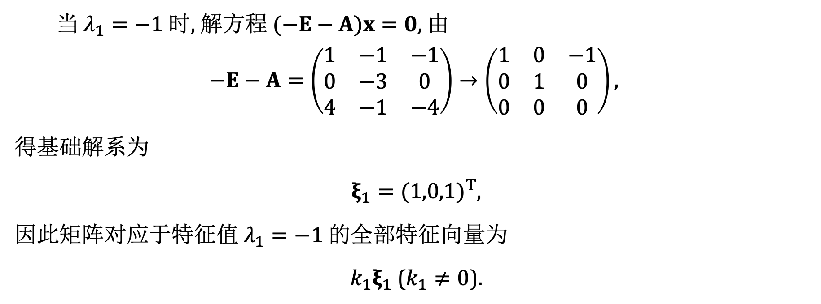
当 $λ_{1}=−1$ 时, 解方程 $(−E−A)x=0$, 由
$$−E−A=\left(\begin{matrix}1 & −1 & −1 \\ 0 & −3 & 0 \\ 4 & −1 & −4\end{matrix}\right)→\left(\begin{matrix}1 & 0 & −1 \\ 0 & 1 & 0 \\ 0 & 0 & 0\end{matrix}\right),$$
得基础解系为
$ξ_{1}=(1,0,1)^{T}$,
因此矩阵对应于特征值 $λ_{1}=−1$ 的全部特征向量为
$k_{1}ξ_{1}$ ($k_{1}≠0$).

Slide 25
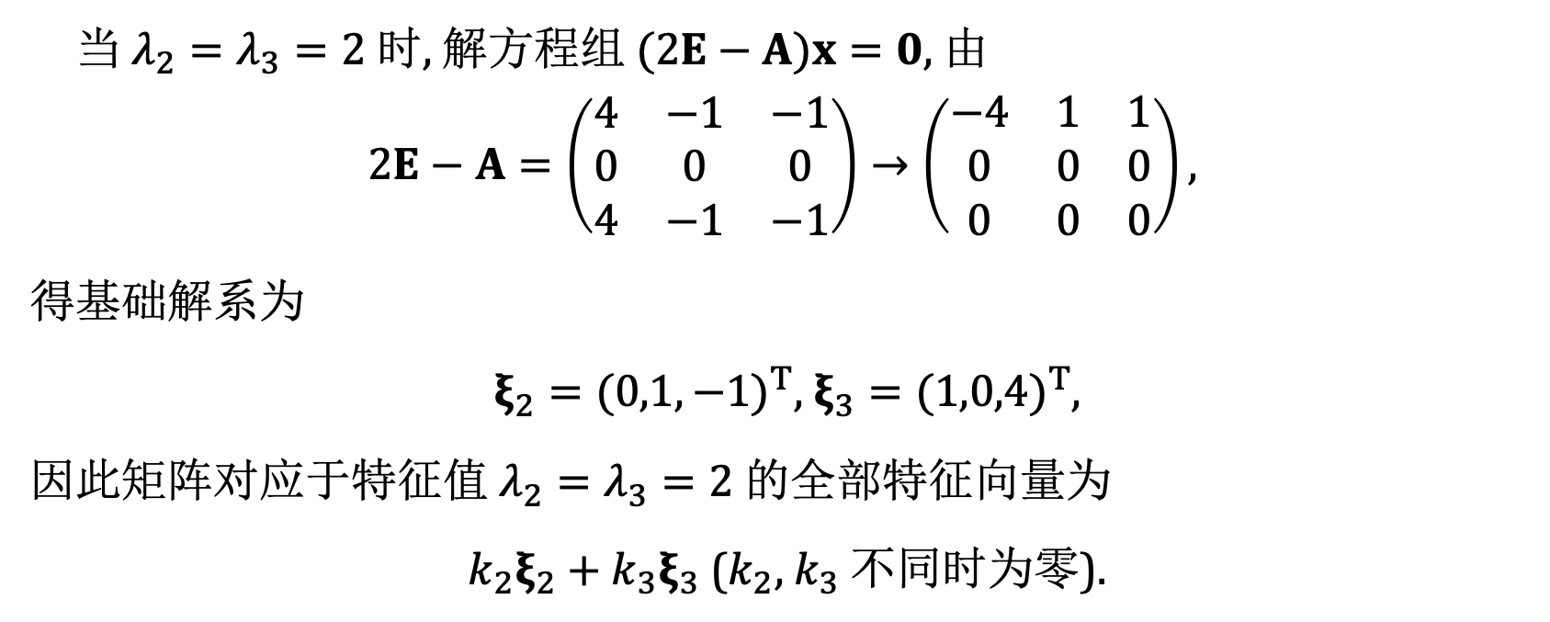
当 $λ_{2}=λ_{3}=2$ 时, 解方程组 $(2E−A)x=0$, 由
$$2E−A=\left(\begin{matrix}4 & −1 & −1 \\ 0 & 0 & 0 \\ 4 & −1 & −1\end{matrix}\right)→\left(\begin{matrix}−4 & 1 & 1 \\ 0 & 0 & 0 \\ 0 & 0 & 0\end{matrix}\right),$$
得基础解系为
$ξ_{2}=(0,1,−1)^{T}$, $ξ_{3}=(1,0,4)^{T}$,
因此矩阵对应于特征值 $λ_{2}=λ_{3}=2$ 的全部特征向量为
$k_{2}ξ_{2}+k_{3}ξ_{3}$ ($k_{2}$, $k_{3}$ 不同时为零).
👉
特点: 2 重根特征值, 对应的全部特征向量是一个平面(除了原点).

Slide 26
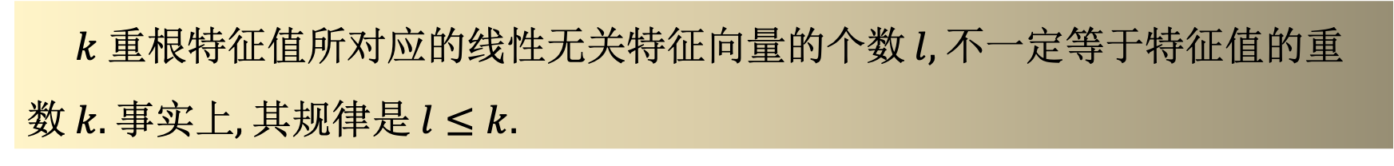
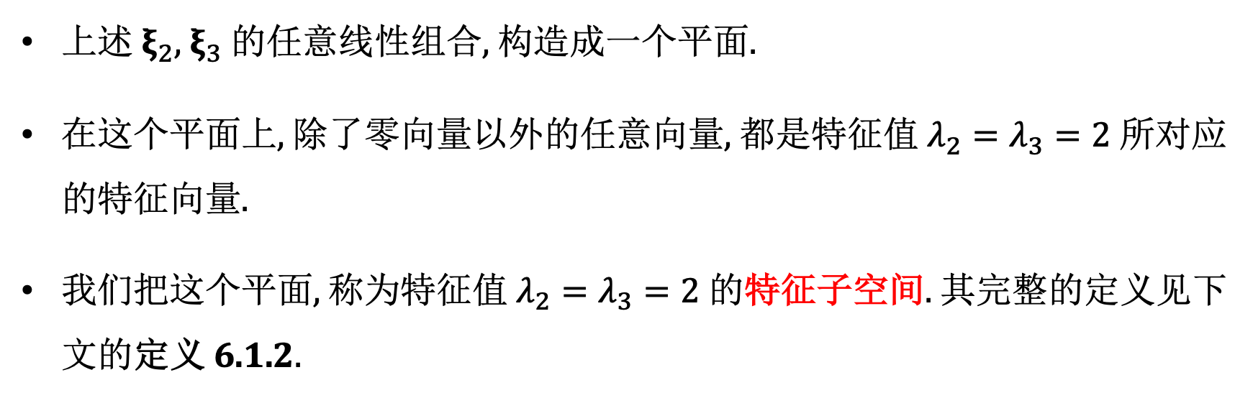
上述 $ξ_{2}$, $ξ_{3}$ 的任意线性组合, 构造成一个平面.
在这个平面上, 除了零向量以外的任意向量, 都是特征值 $λ_{2}=λ_{3}=2$ 所对应的特征向量.
我们把这个平面, 称为特征值 $λ_{2}=λ_{3}=2$ 的特征子空间. 其完整的定义见下文的定义 6.1.2.
💡
$k$ 重根特征值所对应的线性无关特征向量的个数 $l$, 不一定等于特征值的重数 $k$. 事实上, 其规律是 $l≤k$.

Slide 27
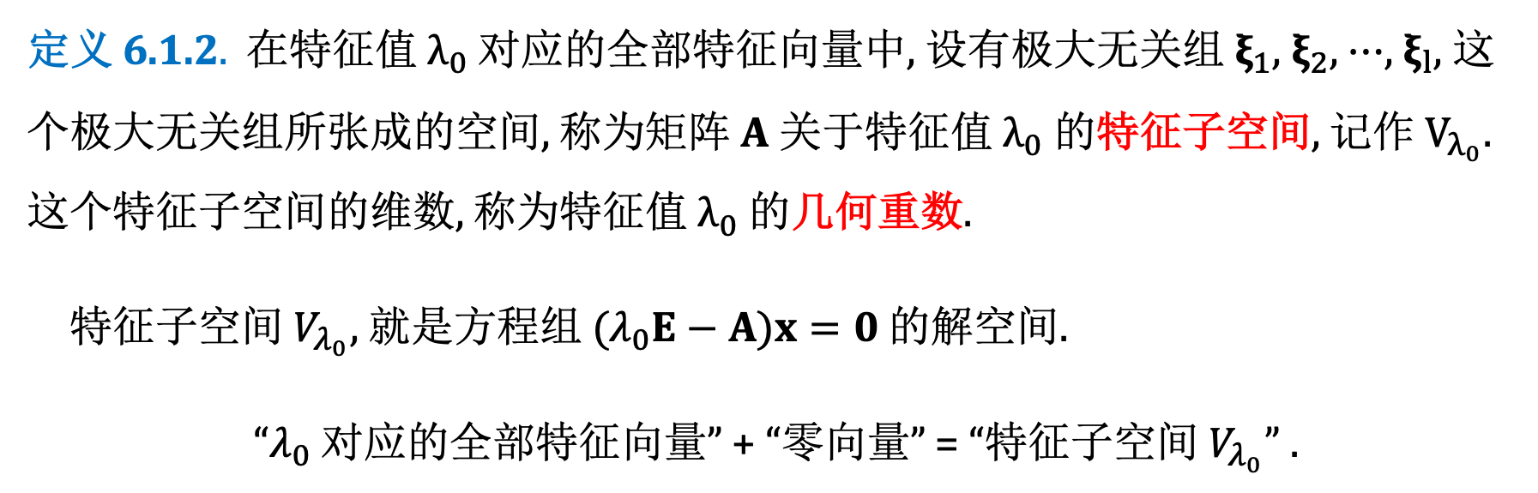
定义 6.1.2. 在特征值 $λ_{0}$ 对应的全部特征向量中, 设有极大无关组 $ξ_{1}$, $ξ_{2}$, $⋯$, $ξ_{l}$, 这个极大无关组所张成的空间, 称为矩阵 $A$ 关于特征值 $λ_{0}$ 的特征子空间, 记作 $V_{λ_{0}}$. 这个特征子空间的维数, 称为特征值 $λ_{0}$ 的几何重数.
特征子空间 $V_{λ_{0}}$, 就是方程组 $(λ_{0}E−A)x=0$ 的解空间.
“$λ_{0}$ 对应的全部特征向量” + “零向量” = “特征子空间 $V_{λ_{0}}$” .
🌈 特征子空间 $V_{λ_{0}}$ 中, 除零向量以外的全体向量, 都是 $A$ 属于特征值 $λ_{0}$ 的特征向量.

Slide 28
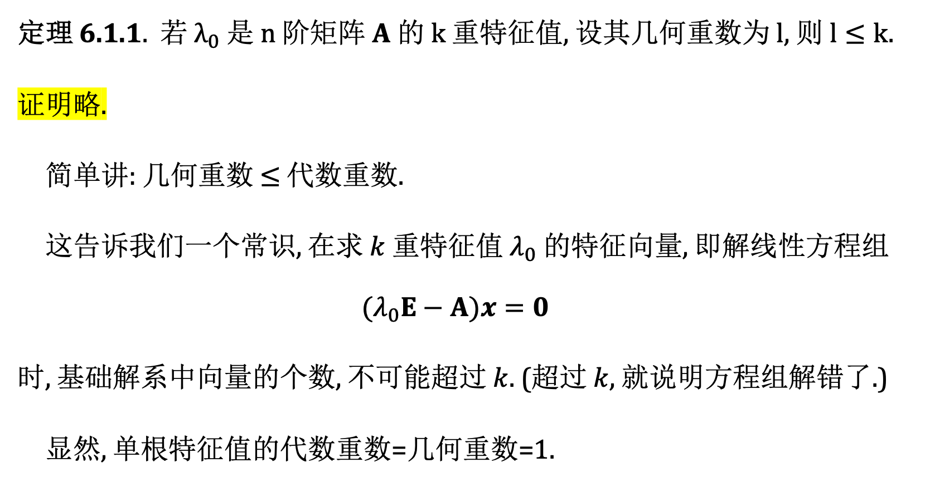
定理 6.1.1. 若 $λ_{0}$ 是 $n$ 阶矩阵 $A$ 的 $k$ 重特征值, 设其几何重数为 $l$, 则 $l≤k$.
证明略.
简单讲: 几何重数 $≤$ 代数重数.
这告诉我们一个常识, 在求 $k$ 重特征值 $λ_{0}$ 的特征向量, 即解线性方程组
$$(λ_{0}E−A)x=0$$
时, 基础解系中向量的个数, 不可能超过 $k$. (超过 $k$, 就说明方程组解错了.)
显然, 单根特征值的代数重数=几何重数=1.

Slide 29
§6.1.3 矩阵特征值与特征向量的应用举例
特征值与特征向量在数学和其他学科中有广泛的重要应用.
这里举例介绍其在图像变换和网络搜索方面的应用.

Slide 30
应用举例 (1)：图形的变换, 如何实现?
左边的图像变为右边的镜像图, 用各种常用的图像软件可以非常便捷地实现. 软件的程序需要数学支撑.
现在的问题是: 这样的图像变换, 其数学方法是什么?

Slide 31
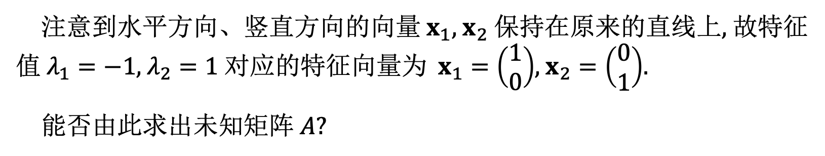
特征向量在什么方向上? 特征值是什么?
注意到水平方向、竖直方向的向量 $x_{1}$, $x_{2}$ 保持在原来的直线上, 故特征值 $λ_{1}=−1$, $λ_{2}=1$ 对应的特征向量为 $x_{1}=\left(\begin{matrix}1 \\ 0\end{matrix}\right)$, $x_{2}=\left(\begin{matrix}0 \\ 1\end{matrix}\right)$.
能否由此求出未知矩阵 $A$?

Slide 32
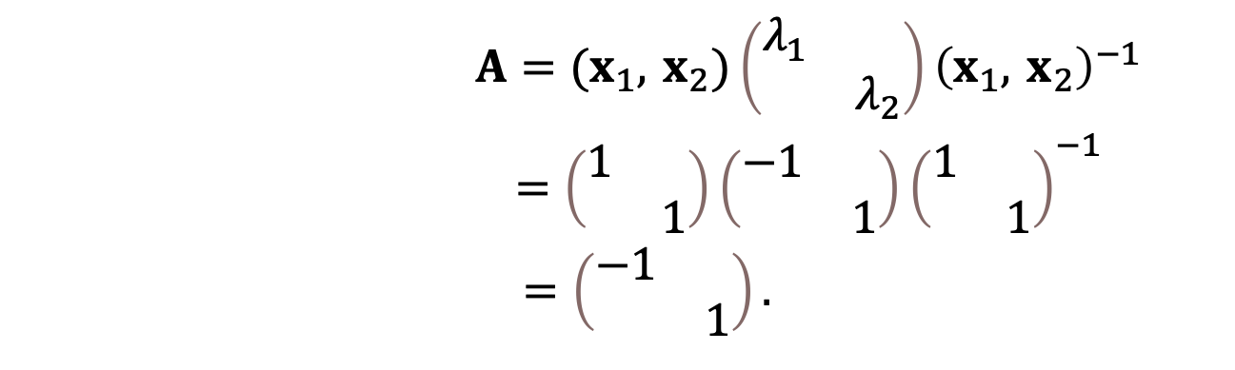

由 $A(x_{1}, x_{2})=(λ_{1}x_{1}, λ_{2}x_{2})=(x_{1}, x_{2})\left(\begin{matrix}λ_{1} & \\ & λ_{2}\end{matrix}\right)$, 得
$$\begin{matrix} & A=(x_{1}, x_{2})\left(\begin{matrix}λ_{1} & \\ & λ_{2}\end{matrix}\right){\left(x_{1}, x_{2}\right)}^{−1} \\ & =\left(\begin{matrix}1 & \\ & 1\end{matrix}\right)\left(\begin{matrix}−1 & \\ & 1\end{matrix}\right){\left(\begin{matrix}1 & \\ & 1\end{matrix}\right)}^{−1} \\ & =\left(\begin{matrix}−1 & \\ & 1\end{matrix}\right).\end{matrix}$$
故知道特征值、特征向量, 有可能反过来推出矩阵.

Slide 33
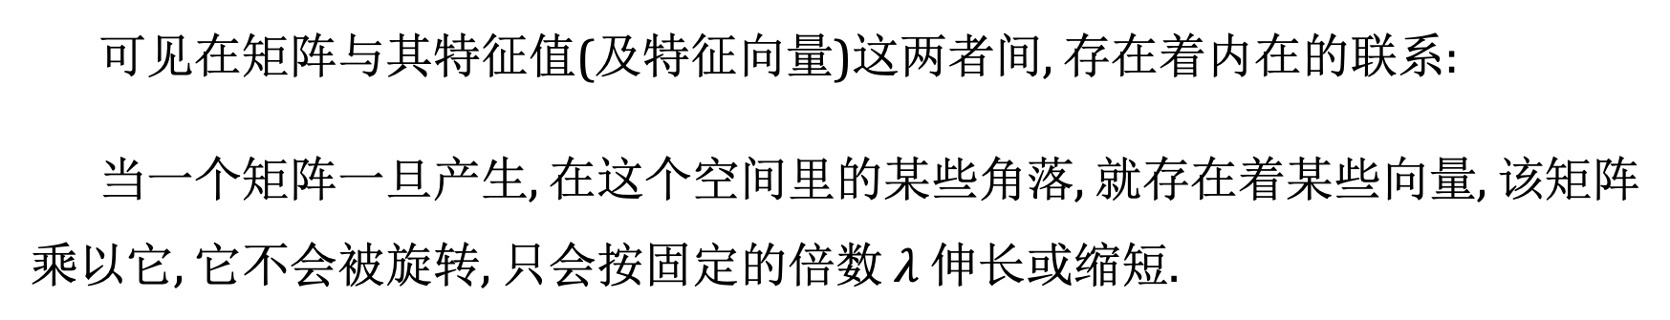
可见在矩阵与其特征值(及特征向量)这两者间, 存在着内在的联系:
当一个矩阵一旦产生, 在这个空间里的某些角落, 就存在着某些向量, 该矩阵乘以它, 它不会被旋转, 只会按固定的倍数 $λ$ 伸长或缩短.

Slide 34
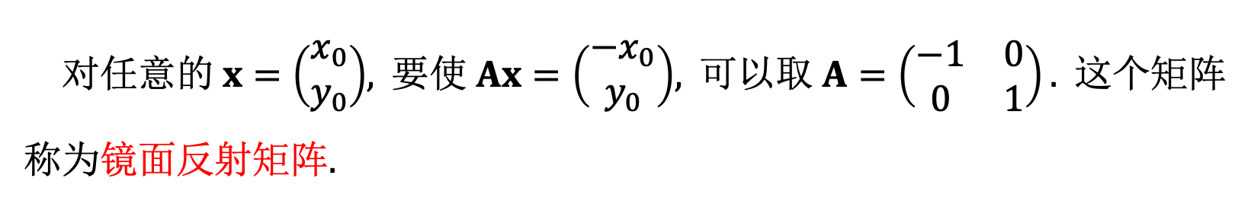
对任意的 $x=\left(\begin{matrix}x_{0} \\ y_{0}\end{matrix}\right)$, 要使 $Ax=\left(\begin{matrix}−x_{0} \\ y_{0}\end{matrix}\right)$, 可以取 $A=\left(\begin{matrix}−1 & 0 \\ 0 & 1\end{matrix}\right).$ 这个矩阵称为镜面反射矩阵.

Slide 35
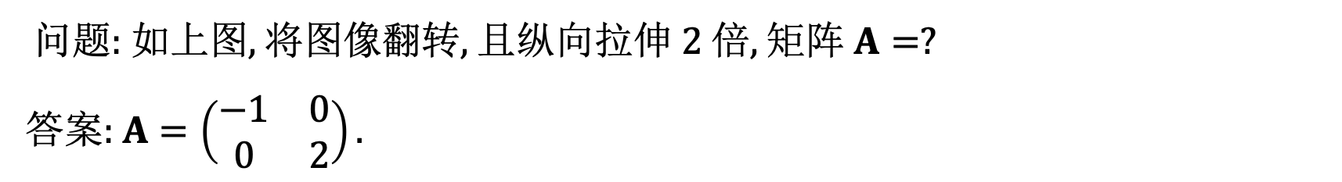
问题: 如上图, 将图像翻转, 且纵向拉伸 2 倍, 矩阵 $A=?$
答案: $A=\left(\begin{matrix}−1 & 0 \\ 0 & 2\end{matrix}\right).$

Slide 36
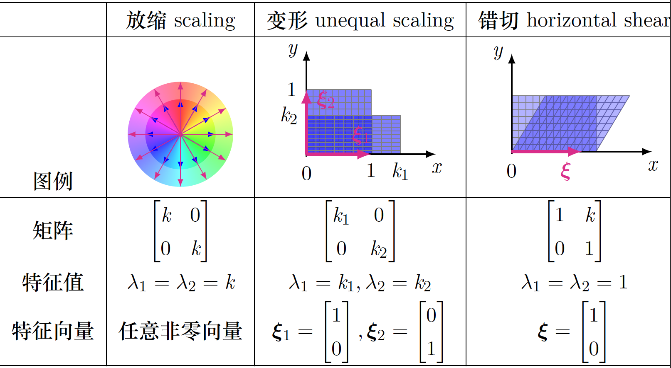
几种常见的图形变换矩阵

Slide 37
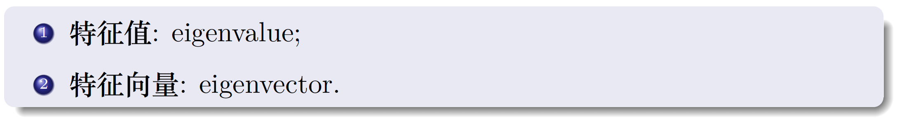
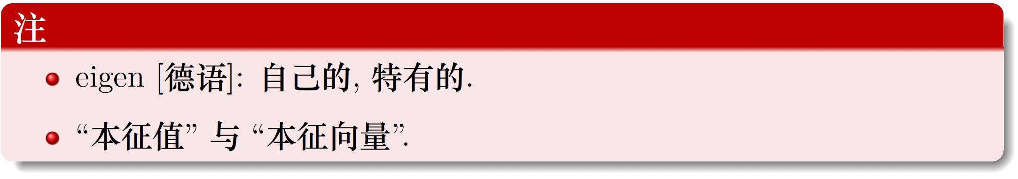


Slide 38
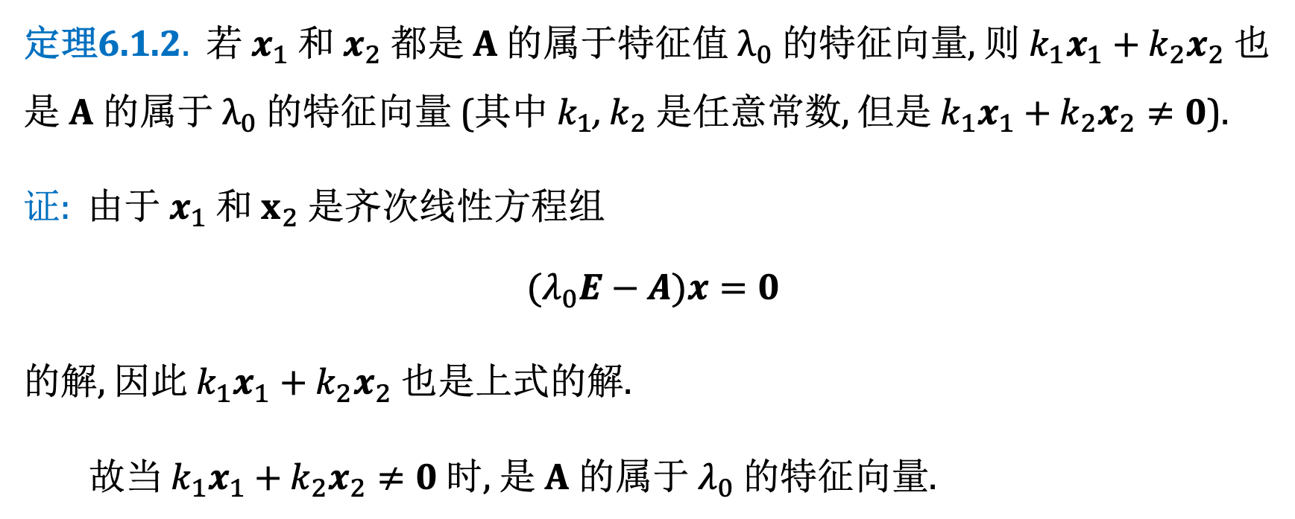
§6.1.4 矩阵特征值与特征向量的性质
定理6.1.2. 若 $x_{1}$ 和 $x_{2}$ 都是 $A$ 的属于特征值 $λ_{0}$ 的特征向量, 则 $k_{1}x_{1}+k_{2}x_{2}$ 也是 $A$ 的属于 $λ_{0}$ 的特征向量 (其中 $k_{1}$, $k_{2}$ 是任意常数, 但是 $k_{1}x_{1}+k_{2}x_{2}≠0$).
证: 由于 $x_{1}$ 和 $x_{2}$ 是齐次线性方程组
$$(λ_{0}E−A)x=0$$
的解, 因此 $k_{1}x_{1}+k_{2}x_{2}$ 也是上式的解.
故当 $k_{1}x_{1}+k_{2}x_{2}≠0$ 时, 是 $A$ 的属于 $λ_{0}$ 的特征向量.

Slide 39
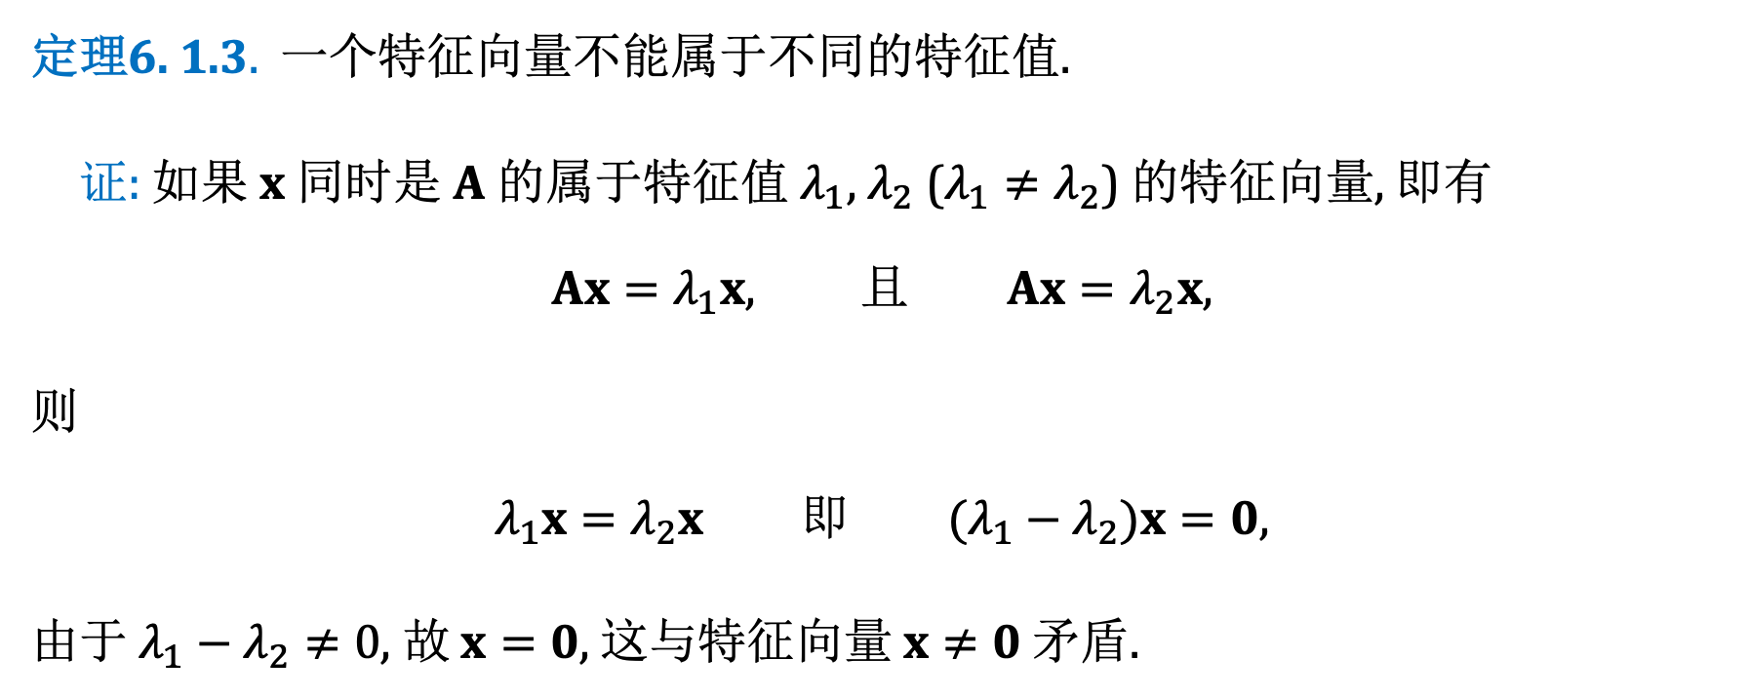
定理6. 1.3. 一个特征向量不能属于不同的特征值.
证: 如果 $x$ 同时是 $A$ 的属于特征值 $λ_{1}$, $λ_{2}$ ($λ_{1}≠λ_{2}$) 的特征向量, 即有
$$Ax=λ_{1}x, \text{且} Ax=λ_{2}x,$$
则
$$λ_{1}x=λ_{2}x \text{即} (λ_{1}−λ_{2})x=0,$$
由于 $λ_{1}−λ_{2}≠0$, 故 $x=0$, 这与特征向量 $x≠0$ 矛盾.

Slide 40
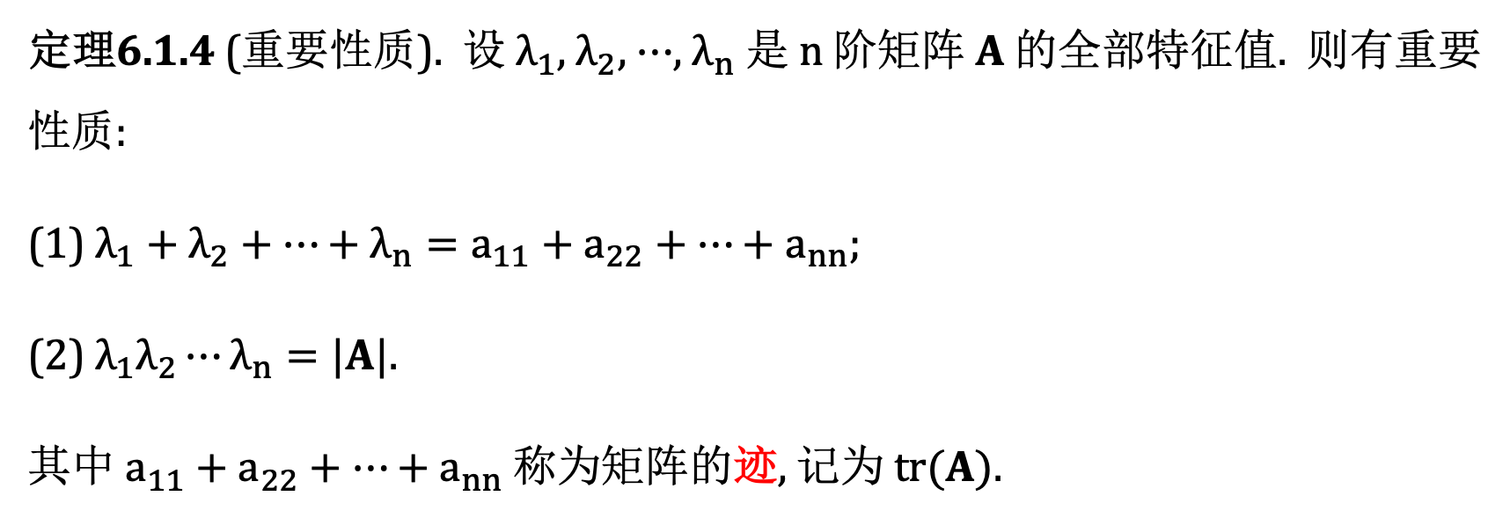
定理6.1.4 (重要性质). 设 $λ_{1}$, $λ_{2}$, $⋯$, $λ_{n}$ 是 $n$ 阶矩阵 $A$ 的全部特征值. 则有重要性质:
(1) $λ_{1}+λ_{2}+⋯+λ_{n}=a_{11}+a_{22}+⋯+a_{nn}$;
(2) $λ_{1}λ_{2}⋯λ_{n}=|A|$.
其中 $a_{11}+a_{22}+⋯+a_{nn}$ 称为矩阵的迹, 记为 $tr(A)$.

Slide 41
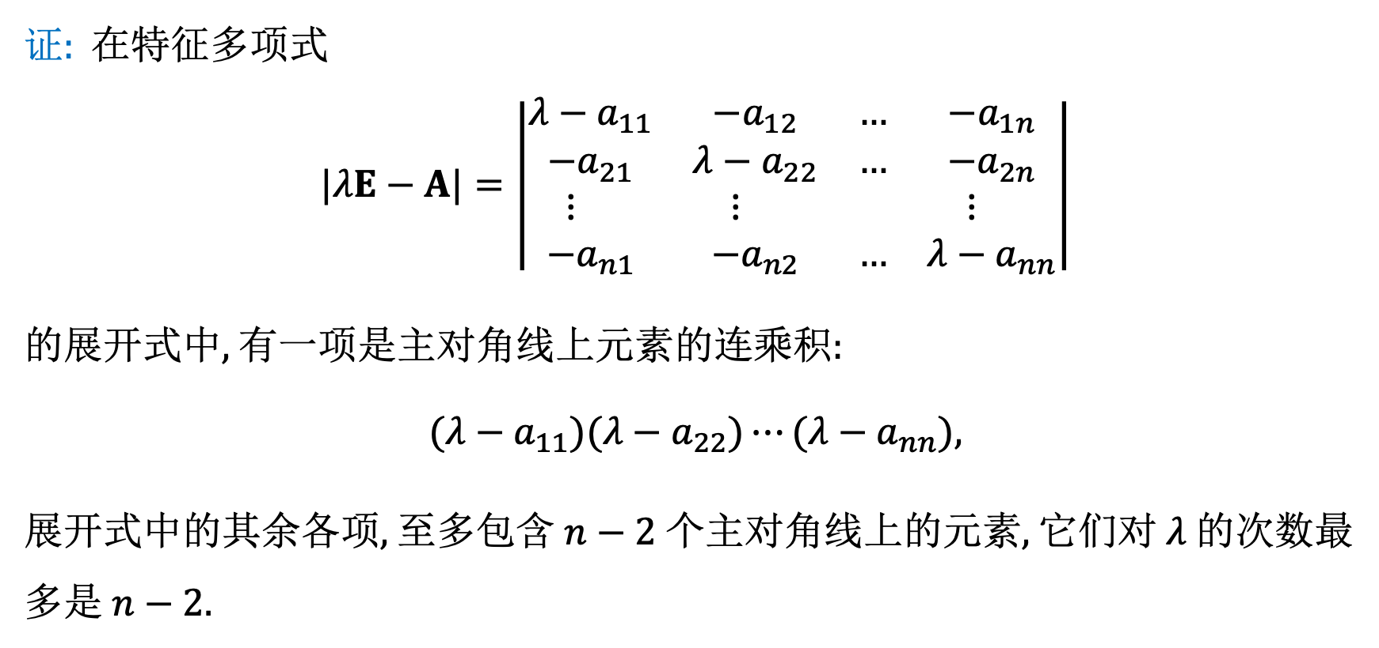
证: 在特征多项式
$$|λE−A|=\left|\begin{matrix}λ−a_{11} & −a_{12} & … & −a_{1n} \\ −a_{21} & λ−a_{22} & … & −a_{2n} \\ ⋮ & ⋮ & & ⋮ \\ −a_{n1} & −a_{n2} & … & λ−a_{nn}\end{matrix}\right|$$
的展开式中, 有一项是主对角线上元素的连乘积:
$$(λ−a_{11})(λ−a_{22})⋯(λ−a_{nn}),$$
展开式中的其余各项, 至多包含 $n−2$ 个主对角线上的元素, 它们对 $λ$ 的次数最多是 $n−2$.

Slide 42
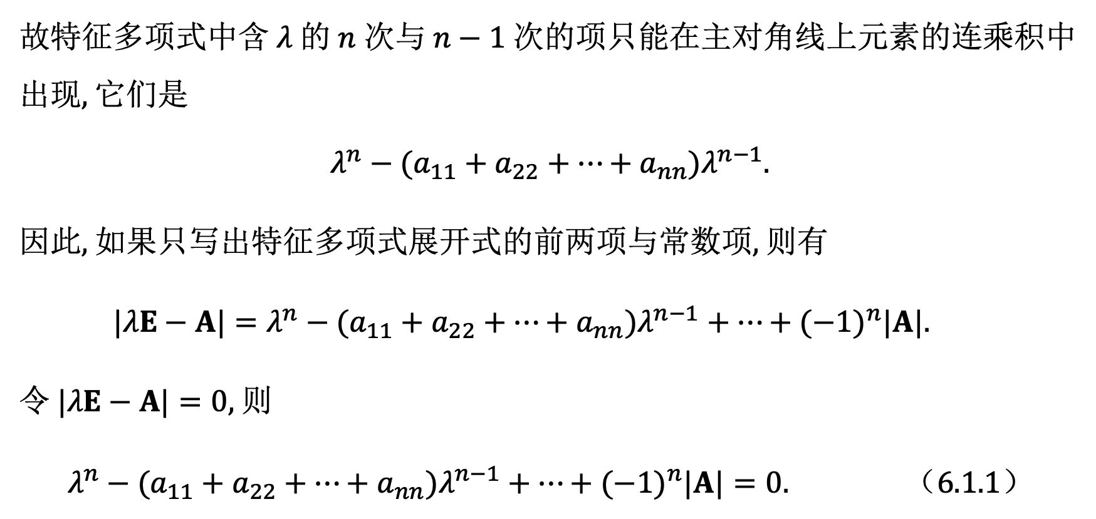
故特征多项式中含 $λ$ 的 $n$ 次与 $n−1$ 次的项只能在主对角线上元素的连乘积中出现, 它们是
$$λ^{n}−(a_{11}+a_{22}+⋯+a_{nn})λ^{n−1}.$$
因此, 如果只写出特征多项式展开式的前两项与常数项, 则有
$|λE−A|=λ^{n}−(a_{11}+a_{22}+⋯+a_{nn})λ^{n−1}+⋯+(−1)^{n}|A|.$
令 $|λE−A|=0$, 则
$λ^{n}−(a_{11}+a_{22}+⋯+a_{nn})λ^{n−1}+⋯+(−1)^{n}|A|=0.$ （6.1.1）

Slide 43
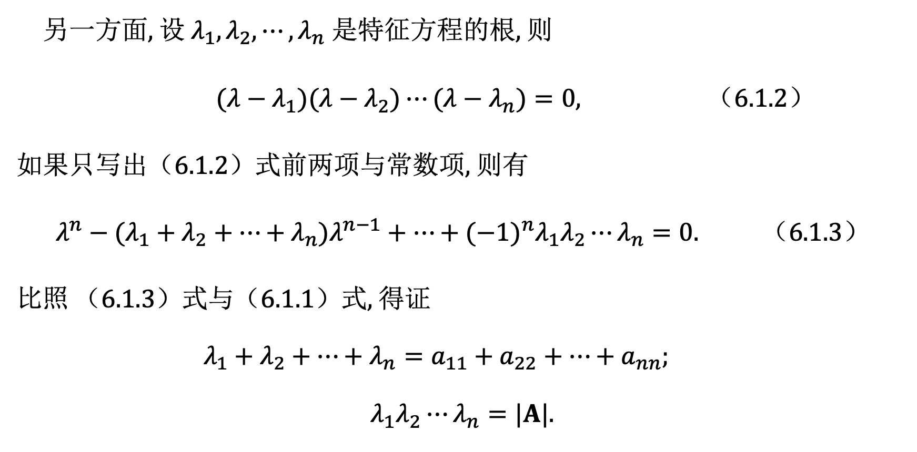
另一方面, 设 $λ_{1},λ_{2},⋯,λ_{n}$ 是特征方程的根, 则
$(λ−λ_{1})(λ−λ_{2})⋯(λ−λ_{n})=0,$ （6.1.2）
如果只写出（6.1.2）式前两项与常数项, 则有
$λ^{n}−(λ_{1}+λ_{2}+⋯+λ_{n})λ^{n−1}+⋯+(−1)^{n}λ_{1}λ_{2}⋯λ_{n}=0.$ （6.1.3）
比照 （6.1.3）式与（6.1.1）式, 得证
$$λ_{1}+λ_{2}+⋯+λ_{n}=a_{11}+a_{22}+⋯+a_{nn};$$
$$λ_{1}λ_{2}⋯λ_{n}=|A|.$$

Slide 44
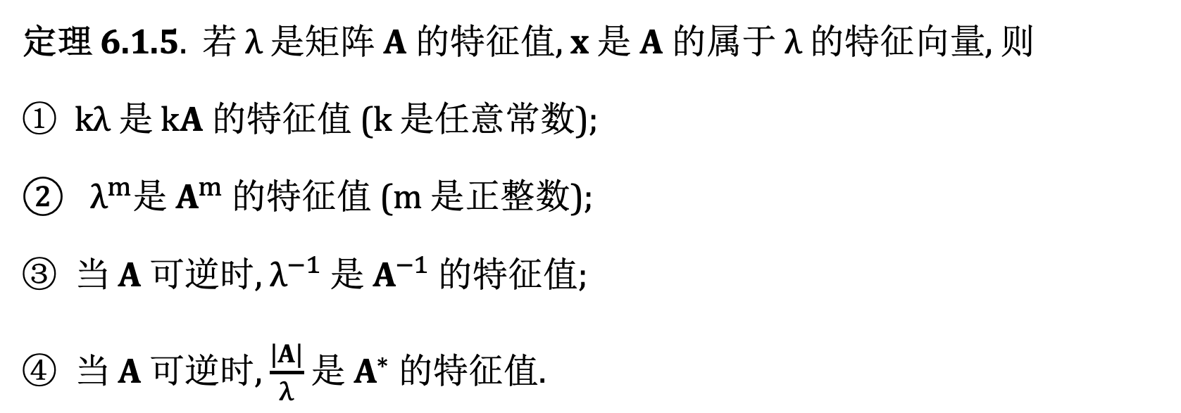
定理 6.1.5. 若 $λ$ 是矩阵 $A$ 的特征值, $x$ 是 $A$ 的属于 $λ$ 的特征向量, 则
$kλ$ 是 $kA$ 的特征值 ($k$ 是任意常数);
${ λ}^{m}$是 $A^{m}$ 的特征值 ($m$ 是正整数);
当 $A$ 可逆时, $λ^{−1}$ 是 $A^{−1}$ 的特征值;
当 $A$ 可逆时, $\frac{|A|}{λ}$ 是 $A^{∗}$ 的特征值.

Slide 45
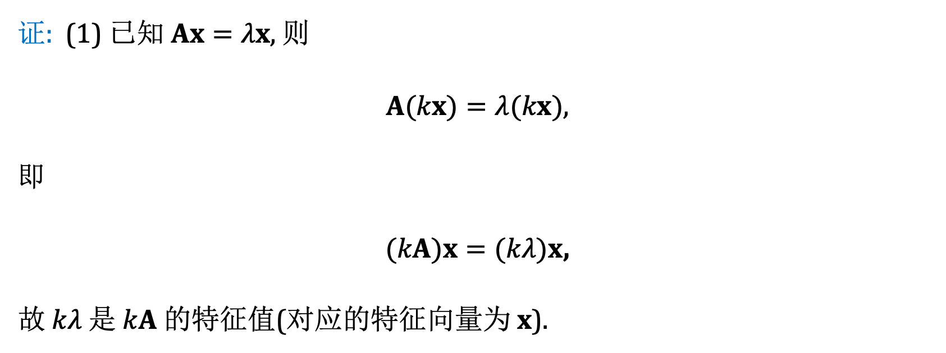
证: (1) 已知 $Ax=λx$, 则
$A(kx)=λ(kx)$,
即
$(kA)x=(kλ)x$,
故 $kλ$ 是 $kA$ 的特征值(对应的特征向量为 $x$).

Slide 46
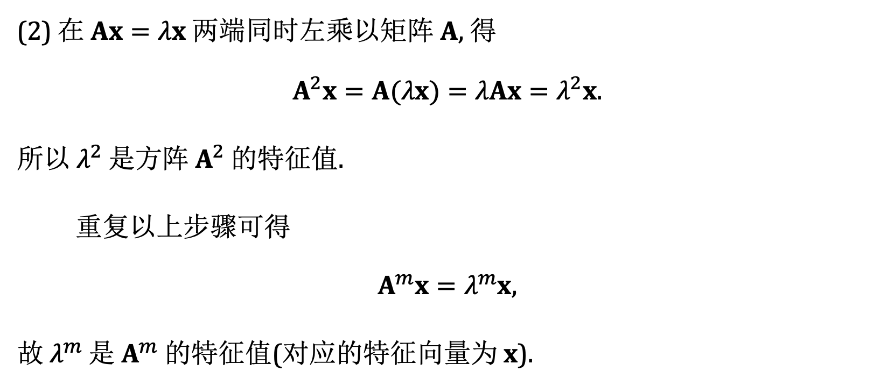
(2) 在 $Ax=λx$ 两端同时左乘以矩阵 $A$, 得
$$A^{2}x=A(λx)=λAx=λ^{2}x.$$
所以 $λ^{2}$ 是方阵 $A^{2}$ 的特征值.
重复以上步骤可得
$$A^{m}x=λ^{m}x,$$
故 $λ^{m}$ 是 $A^{m}$ 的特征值(对应的特征向量为 $x$).

Slide 47


Slide 48

(3) 当 $A$ 可逆时, 由
$|A|=λ_{1}λ_{2}⋯λ_{n}$,
知 $λ≠0$.
在 $Ax=λx$ 两端同时左乘以矩阵 $A^{−1}$, 得
$$x=λA^{−1}x,$$
故
$$A^{−1}x=λ^{−1}x,$$
得证 $λ^{−1}$ 是 $A^{−1}$ 的特征值 (对应的特征向量为 $x$).

Slide 49

(4) 因 $A^{∗}A=|A|E$, 由 $A$ 可逆, 得
$$A^{∗}=|A|A^{−1}.$$
从而
$$A^{∗}x=|A|A^{−1}x=|A|λ^{−1}x.$$
即
$$A^{∗}x=\frac{|A|}{λ}x.$$
得证 $\frac{|A|}{λ}$ 是 $A^{∗}$ 的特征值 (对应的特征向量为 $x$).

Slide 50


例 6.1.6. 已知 3 阶方阵 $A$ 的特征值为 1, 2, 3. 求行列式 $|A^{3}−5A^{2}+7A|$ 的值.
分析: 使用结论
$1).|A|=λ_{1}λ_{2}⋯λ_{n}$.
$2).φ(λ)$ 是 $φ(A)$ 的特征值, 若 $λ$ 是方阵 $A$ 的特征值.
解: 设 $λ$ 是方阵 $A$ 的特征值, 则 $φ(λ)=λ^{3}−5λ^{2}+7λ$ 是矩阵
$$φ(A)=A^{3}−5A^{2}+7A$$
的特征值.
又 $φ(1)=3, φ(2)=2, φ(3)=3,$ 知 3 阶方阵 $φ(A)$ 的全部特征值为 3, 2, 3. 所以
$$|A^{3}−5A^{2}+7A|=3×2×3=18.$$

Slide 51

例6.1.7. 设 $3$ 阶矩阵 $A$ 的特征值为 $1$, $−1$, $2$, 求 $A^{∗}+3A−2E$ 的特征值.
解: 由题设知 $|A|=λ_{1}λ_{2}λ_{3}=−2$, 故 $A$ 可逆, 且 $\frac{|A|}{λ}=\frac{−2}{λ}$ 是 $A^{∗}$ 的特征值.
从而, 若 $λ$ 是矩阵 $A$ 的特征值, 则
$$\frac{−2}{λ}+3λ−2$$
是 $A^{∗}+3A−2E$ 的特征值.
记
$$φ(λ)=\frac{−2}{λ}+3λ−2,$$
算得 $A^{∗}+3A−2E$ 的特征值为
$$φ(1)=−1, φ(−1)=−3, φ(2)=3.$$

Slide 52

定理 6.1.6. 矩阵 $A$ 和矩阵 $A^{T}$ 的特征值相同.
证: 因为
$$(λE−A)^{T}=(λE)^{T}−A^{T}=λE−A^{T},$$
所以
$$|λE−A|=|λE−A^{T}|,$$
因此, $A$ 和 $A^{T}$ 的特征值相同.

Slide 53

例6.1.9. 设 $A=\left(\begin{matrix}2 & −2 & 0 \\ −2 & 1 & −2 \\ 0 & −2 & 0\end{matrix}\right)$.
求 $A$ 的特征值和特征向量;
求可逆矩阵 $P$, 使 $P^{−1}AP$ 为对角矩阵.
解: (1) 由
$$\left|A−λE\right|=\left|\begin{matrix}2−λ & −2 & 0 \\ −2 & 1−λ & −2 \\ 0 & −2 & −λ\end{matrix}\right|=(1−λ)(λ−4)(λ+2),$$
得矩阵 $A$ 的特征值为 $λ_{1}=−2$, $λ_{2}=1$, $λ_{3}=4$.

Slide 54

当 $λ_{1}=−2$ 时, 由 $(λ_{1}E−A)x=0$, 即
$$\left(\begin{matrix}4 & −2 & 0 \\ −2 & 3 & −2 \\ 0 & −2 & 2\end{matrix}\right)\left(\begin{matrix}x_{1} \\ x_{2} \\ x_{3}\end{matrix}\right)=\left(\begin{matrix}0 \\ 0 \\ 0\end{matrix}\right),$$
得基础解系为
$$x_{1}=(1,2,2)^{T},$$
故 $A$ 对应于特征值 $λ_{1}=−2$ 的全部特征向量为
$$k_{1}(1,2,2)^{T},$$
其中 $k_{1}$ 为不为零的任意常数.

Slide 55

当 $λ_{2}=1$ 时, 由 $(λ_{2}E−A)x=0$, 即
$$\left(\begin{matrix}1 & −2 & 0 \\ −2 & 0 & −2 \\ 0 & −2 & −1\end{matrix}\right)\left(\begin{matrix}x_{1} \\ x_{2} \\ x_{3}\end{matrix}\right)=\left(\begin{matrix}0 \\ 0 \\ 0\end{matrix}\right),$$
得基础解系为
$$x_{2}=(2,1,−2)^{T},$$
故 $A$ 对应于特征值 $λ_{2}=1$ 的全部特征向量为
$$k_{2}(2,1,−2)^{T},$$
其中 $k_{2}$ 为不为零的任意常数.

Slide 56

当 $λ_{3}=4$ 时, 由 $(λ_{3}E−A)x=0$, 即
$$\left(\begin{matrix}−2 & −2 & 0 \\ −2 & −3 & −2 \\ 0 & −2 & −4\end{matrix}\right)\left(\begin{matrix}x_{1} \\ x_{2} \\ x_{3}\end{matrix}\right)=\left(\begin{matrix}0 \\ 0 \\ 0\end{matrix}\right),$$
得基础解系为
$$x_{3}=(2,−2,1)^{T},$$
故 $A$ 对应于特征值 $λ_{3}=4$ 的全部特征向量为
$$k_{3}(2,−2,1)^{T},$$
其中 $k_{3}$ 为不为零的任意常数.

Slide 57



(2) 由
$$\begin{matrix} & A(x_{1}, x_{2}, x_{3})=(Ax_{1}, {Ax}_{2}, Ax_{3}) \\ & = {(λ_{1}x}_{1}, {λ_{2}x}_{2}, {λ_{3}x}_{3})=(x_{1}, x_{2}, x_{3})\left(\begin{matrix}λ_{1} & & \\ & λ_{2} & \\ & & λ_{3}\end{matrix}\right),\end{matrix}$$
记
$$P=(x_{1}, x_{2}, x_{3}), Λ=\left(\begin{matrix}λ_{1} & & \\ & λ_{2} & \\ & & λ_{3}\end{matrix}\right),$$
则
$$AP=PΛ.$$
又 $|P|=−27≠0$, 故存在可逆矩阵 $P=\left(\begin{matrix}1 & 2 & 2 \\ 2 & 1 & −2 \\ 2 & −2 & 1\end{matrix}\right)$, 使得
$$P^{−1}AP=\left(\begin{matrix}−2 & 0 & 0 \\ 0 & 1 & 0 \\ 0 & 0 & 4\end{matrix}\right).$$

Slide 58
这个例题就是在将矩阵 $A$对角化, 后续会详细讨论这个问题.

Slide 59




MatLab 求特征值和特征向量很方便, 用命令 $eig(A)$ 可以同时得到特征向量和特征值. 下图是对上面例题的结论进行了验证.

Slide 60
作业：pp.326 1,2,7,8,9

Slide 61

§6.2 矩阵可对角化的条件
矩阵可对角化: 矩阵与对角阵相似, 即存在可逆矩阵 $P$, 使
$$P^{−1}AP$$
为对角矩阵.
本节的主要结论:
$n$ 阶矩阵 $A$ 可对角化的充要条件是: $A$ 有 $n$ 个线性无关的特征向量.
$n$ 阶矩阵 $A$ 可对角化的充要条件是: $A$ 的每个特征值的代数重数, 等于其几何重数.

Slide 62


定理 6.1.6 若两个矩阵相似, 则它们的特征多项式相同, 从而特征值也相同.
证: 设 $A∼B$, 则存在可逆矩阵 $P$, 使得
$$P^{−1}AP=B.$$
于是
$$\begin{matrix} & |λE−B|=|λE−P^{−1}AP| \\ & =|P^{−1}(λE−A)P| \\ & =|P^{−1}||λE−A||P| \\ & =|λE−A|.\end{matrix}$$
证毕.
相似的矩阵, 它们的特征向量是否一定相同呢? 答案为否.

Slide 63

推论 6.1.1 若 $n$ 阶矩阵 $A$ 与对角阵 $Λ=\left(\begin{matrix}λ_{1} & & & \\ & λ_{2} & & \\ & & ⋱ & \\ & & & λ_{n}\end{matrix}\right)$ 相似, 则 $λ_{1}$, $λ_{2}$, $⋯$, $λ_{n}$ 是 $A$ 的 $n$ 个特征值.
证: 因 $Λ$ 的特征多项式为
$$(λ−λ_{1})(λ−λ_{2})⋯(λ−λ_{n}),$$
故 $λ_{1}$, $λ_{2}$, $⋯$, $λ_{n}$ 是 $Λ$ 的 $n$ 个特征值, 由前述定理知 $λ_{1}$, $λ_{2}$, $⋯$, $λ_{n}$ 也是 $A$ 的 $n$ 个特征值.

Slide 64

定理 6.2.1 $n$ 阶矩阵 $A$ 可对角化的充要条件是: $A$ 有 $n$ 个线性无关的特征向量.
证: 必要性. 设
$$P^{−1}AP=diag(λ_{1},λ_{2},⋯,λ_{n})≜Λ,$$
即
$$AP=PΛ.$$
记 $P=(x_{1},x_{2},⋯,x_{n})$, 则
$$A(x_{1},x_{2},⋯,x_{n})=(x_{1},x_{2},⋯,x_{n})\left(\begin{matrix}λ_{1} & & & \\ & λ_{2} & & \\ & & ⋱ & \\ & & & λ_{n}\end{matrix}\right),$$

Slide 65


即
$$(Ax_{1},Ax_{2},⋯,Ax_{n})=(λ_{1}x_{1},λ_{2}x_{2},⋯,λ_{n}x_{n}),$$
于是
$$Ax_{i}=λ_{i}x_{i} (i=1,2,⋯,n).$$
从而 $x_{1},x_{2},⋯,x_{n}$ 是 $A$ 的 $n$ 个特征向量, 而 $P$ 可逆, 故它们是线性无关的.
上述步骤显然可逆, 得充分性也成立.
若忽略 $λ_{k}$ 的排列顺序, 则 $Λ$ 是唯一的, 称 $Λ$ 为 $A$ 的相似标准形.

Slide 66

定理 6.2.2 矩阵 $A$ 的属于不同特征值的特征向量是线性无关的.
证: 设 $λ_{1}$, $λ_{2}$, $⋯$, $λ_{m}$ 是方阵 $A$ 的 $m$ 个互不相同的特征值, $x_{1}$, $x_{2}$, $⋯$, $x_{m}$ 依次是与之对应的特征向量.
用数学归纳法.
当 $m=1$ 时, 因特征向量 $x_{1}≠0$, 故只含有一个向量的向量组 $x_{1}$ 线性无关.
假设 $m=k$ 时结论成立, 即 $x_{1}$, $x_{2}$, $⋯$, $x_{k}$ 线性无关. 下证 $m=k+1$ 时结论也成立. 设
$a_{1}x_{1}+a_{2}x_{2}+⋯+a_{k}x_{k}+a_{k+1}x_{k+1}=0,$ （6.2.1）

Slide 67

用 $A$ 左乘上式, 得
$$a_{1}Ax_{1}+a_{2}Ax_{2}+⋯+a_{k}Ax_{k}+a_{k+1}Ax_{k+1}=0,$$
即
$a_{1}λ_{1}x_{1}+a_{2}λ_{2}x_{2}+⋯+a_{k}λ_{k}x_{k}+a_{k+1}λ_{k+1}x_{k+1}=0,$ （6.2.2）
令 （6.2.2）$−λ_{k+1}$（6.2.1）, 得
$$a_{1}(λ_{1}−λ_{k+1})x_{1}+a_{2}(λ_{2}−λ_{k+1})x_{2}+⋯+a_{k}(λ_{k}−λ_{k+1})x_{k}=0.$$
因 $x_{1}$, $x_{2}$, $⋯$, $x_{k}$ 线性无关, 故
$$a_{i}(λ_{i}−λ_{k+1})=0 (i=1,2,⋯,k).$$

Slide 68

而 $λ_{i}−λ_{k+1}≠0$, $i=1,2,⋯,k$, 从而
$$a_{i}=0 (i=1,2,⋯,k).$$
代入到 （6.2.1）式, 得
$$a_{k+1}x_{k+1}=0,$$
而特征向量 $x_{k+1}≠0$, 故 $a_{k+1}=0$. 得证 $x_{1}$, $x_{2}$, $⋯$, $x_{k+1}$ 线性无关.

Slide 69
推论 6.2.1 若 $n$ 阶矩阵 $A$ 有 $n$ 个不同的特征值, 则 $A$ 与对角阵相似.

Slide 70

定理 6.2.3 设 $λ_{1}$, $λ_{2}$, $⋯$, $λ_{m}$ 是方阵 $A$ 的 $m$ 个互不相同的特征值, 对应于 $λ_{i}$ 的线性无关的特征向量为
$x_{i_{1}}$, $x_{i_{2}}$, $⋯$, $x_{i_{r_{i}}}$, ($i=1,2,⋯,m$),
则由所有这些特征向量 (共 $r_{1}+r_{2}+⋯+r_{m}$ 个) 构成的向量组是线性无关的.

Slide 71


定理 6.2.4 $n$ 阶矩阵 $A$ 可对角化的充要条件是: $A$ 的每个特征值的代数重数等于其几何重数.
推论 6.2.2 $n$ 阶矩阵 $A$ 可对角化的充要条件是: $A$ 的每个重根特征值的代数重数等于其几何重数.
🚥
检验矩阵 $A$ 是否可对角化, 只需检验:
单根特征值不予考虑.

Slide 72

例 6.2.2 讨论矩阵 $A=\left(\begin{matrix}−1 & 1 & 0 \\ −4 & 3 & 0 \\ 1 & 0 & 2\end{matrix}\right)$ 是否可以对角化.
解: $A$ 的特征多项式为
$$|λE−A|=\left|\begin{matrix}λ+1 & −1 & 0 \\ 4 & λ−3 & 0 \\ −1 & 0 & λ−2\end{matrix}\right|=(λ−1)^{2}(λ−2),$$
所以 $A$ 的特征值为 $λ_{1}=2$, $λ_{2}=λ_{3}=1$.
因 $λ_{1}=2$ 是单根, 其对应的线性无关特征向量的个数一定为 1. 故只需要考虑重根特征值.

Slide 73

当 $λ_{2}=λ_{3}=1$ 时, 解方程 $(λE−A)x=0$. 由
$$λ_{2}E−A=\left(\begin{matrix}2 & −1 & 0 \\ 4 & −2 & 0 \\ −1 & 0 & −1\end{matrix}\right)→\left(\begin{matrix}1 & 0 & 1 \\ 0 & 1 & 2 \\ 0 & 0 & 0\end{matrix}\right),$$
得基础解系
$η=(−1,−2,1)^{T}$,
故 $λ_{2}=λ_{3}=1$ 所对应的线性无关特征向量的个数是 1.
可见 $3$ 阶矩阵 $A$ 不存在 $3$ 个线性无关的特征向量, 故 $A$ 不能对角化.

Slide 74

或者: 因
$r(λ_{2}E−A)=2$,
则 $λ_{2}=λ_{3}=1$ 的几何重数为
$$n−r(λ_{2}E−A)=3−2=1,$$
重根特征值的几何重数不等于其代数重数, 故 $A$ 不能对角化.

Slide 75

例 6.2.3 设矩阵 $A=\left(\begin{matrix}0 & 0 & 1 \\ 1 & 1 & x \\ 1 & 0 & 0\end{matrix}\right)$, 问 $x$ 为何值时, 矩阵 $A$ 能对角化?
解: $A$ 的特征多项式为
$$|λE−A|=\left|\begin{matrix}λ & 0 & −1 \\ −1 & λ−1 & −x \\ −1 & 0 & λ\end{matrix}\right|=(λ−1)^{2}(λ+1),$$
得 $A$ 的特征值为 $λ_{1}=−1$, $λ_{2}=λ_{3}=1$.
对应单根 $λ_{1}=−1$, 可求得线性无关的特征向量恰有 $1$ 个, 故矩阵 $A$ 可对角化的充要条件是: 重根 $λ_{2}=λ_{3}=1$ 对应有 $2$ 个线性无关的特征向量.

Slide 76



即方程组
$$(E−A)x=0$$
有 $2$ 个线性无关的解.
亦即 $r(E−A)$ 满足 $n−r=2$, 即
$$r(E−A)=1.$$
由
$$E−A=\left(\begin{matrix}1 & 0 & −1 \\ −1 & 0 & −x \\ −1 & 0 & 1\end{matrix}\right)\overset{r_{3}+r_{1},(r_{2}+r_{1})×(−1)}{→}\left(\begin{matrix}1 & 0 & −1 \\ 0 & 0 & x+1 \\ 0 & 0 & 0\end{matrix}\right),$$
要 $r(E−A)=1$, 得 $x+1=0$, 即 $x=−1$.
因此, 当 $x=−1$ 时, 矩阵 $A$ 能对角化.

Slide 77
§6.3 实对称矩阵的对角化
6.3.1 实对称矩阵的特征值与特征向量
6.3.2 实对称矩阵对角化的方法

Slide 78

复数常记为如下的形式:
$$a+bi,$$
这里 $i$ 为虚数单位, 它满足
$$i^{2}=−1.$$
而 $a$, $b$ 是实数, 分别称为实部和虚部.

Slide 79

定义 6.3.1 元素为复数的矩阵和向量, 称为复矩阵和复向量.
例如
$$A=\left(\begin{matrix}1 & 2+4i & 1−3i \\ 2−4i & 3 & 8+6i \\ 1+3i & 8−6i & 5\end{matrix}\right).$$
$a+bi$ 与 $a−bi$ 互为共轭复数. 复数 $x$ 的共轭复数记为 $\overset{‾}{x}$.
例如 $x=2+3i$, 则 $\overset{‾}{x}=2−3i$.

Slide 80

定义 6.3.2 设 $a_{ij}$ 为复数, $A=(a_{ij})_{m×n}$, 则其共轭矩阵为 $\overline{A}=({\overset{‾}{a}}_{ij})_{m×n}.$
例如
$$A=\left(\begin{matrix}1 & 2+4i & 1−3i \\ 2−4i & 3 & 8+6i\end{matrix}\right), \overline{A}=\left(\begin{matrix}1 & 2−4i & 1+3i \\ 2+4i & 3 & 8−6i\end{matrix}\right).$$
容易证明: $\overline{\overline{A}}=A$, ${\overline{A}}^{T}=\overline{(A^{T})}$.
当 $A$ 为实对称矩阵时, ${\overline{A}}^{T}=A$.

Slide 81

容易证明: 共轭矩阵有以下性质:
$\overline{kA}=\overset{‾}{k} \overline{A}$;
$\overline{A+B}=\overline{A}+\overline{B}$;
$\overline{AB}=\overline{A} \overline{B}$;
${ \overline{AB}}^{T}={\overline{B}}^{T}{\overline{A}}^{T}$;
若 $A$ 可逆, 则 $\overline{A^{−1}}=(\overline{A})^{−1}$;
$\text{det}\overline{A}=\overline{\text{det}A}$.

Slide 82

$n$ 维复向量 $x$ 满足性质:
$${\overset{‾}{x}}^{T}x≥0,$$
等号成立当且仅当 $x=0$.
事实上, 若 $x=(x_{1},x_{2},⋯,x_{n})^{T}$, $x_{i}∈ℂ$, $i=1,2,⋯,n$. 则
$$\begin{matrix} & { \overset{‾}{x}}^{T}x={\overset{‾}{x}}_{1}x_{1}+{\overset{‾}{x}}_{2}x_{2}+⋯+{\overset{‾}{x}}_{n}x_{n} \\ & =|x_{1}|^{2}+|x_{2}|^{2}+⋯+|x_{n}|^{2} \\ & ≥0,\end{matrix}$$
其中 $|x_{i}|$ 是复数 $x_{i}$ 的模. 且 ${\overset{‾}{x}}^{T}x=0$ 当且仅当 $x=0$.

Slide 83



§6.3.1 实对称矩阵的特征值与特征向量
定理 6.3.1 实对称矩阵 $A$ 的任一个特征值都是实数，且对应的特征向量为实向量。
证: 设 $λ$ 是 $A$ 的一个特征值. $x$是对应的特征向量，我们有：
$$A\overline{x}=\overline{A} \overline{x}=\overline{λx}=\overline{λ}\overline{x}.$$
于是有
$$\begin{matrix} & {\overline{x}}^{T}Ax={\overline{x}}^{T}λx=λ{\overline{x}}^{T}x, \\ & {\overline{x}}^{T}Ax={\left(A^{T}\overline{x}\right)}^{T}x=(A\overline{x})^{T}x=(\overline{λ}\overline{x})^{T}x=\overline{λ}{\overline{x}}^{T}x,\end{matrix}$$
两式相减得
$$(λ−\overline{λ}){\overline{x}}^{T}x=0,$$
但特征向量 $x≠0$, 从而 ${\overline{x}}^{T}x>0$, 故 $λ−\overline{λ}=0$, 即 $λ=\overline{λ}$, 得证 $λ$ 为实数.

Slide 84

定理 6.3.2 实对称矩阵 $A$ 对应于不同特征值的特征向量是正交的.
证: 设 $Ax_{1}=λ_{1}x_{1}$, $Ax_{2}=λ_{2}x_{2}$, $λ_{1}≠λ_{2}$.
因 $A$ 对称, 故 $λ_{1}x_{1}^{T}=(λ_{1}x_{1})^{T}=(Ax_{1})^{T}=x_{1}^{T}A^{T}=x_{1}^{T}A$, 于是
$$λ_{1}x_{1}^{T}x_{2}=x_{1}^{T}Ax_{2}=x_{1}^{T}(λ_{2}x_{2})=λ_{2}x_{1}^{T}x_{2},$$
即
$$(λ_{1}−λ_{2})x_{1}^{T}x_{2}=0.$$
但 $λ_{1}≠λ_{2}$, 故 $x_{1}^{T}x_{2}=0$, 即 $x_{1}$ 与 $x_{2}$ 正交.

Slide 85

§6.3.2 实对称矩阵对角化的方法
定理 6.3.3 对任一个 $n$ 阶实对称矩阵 $A$, 存在 $n$ 阶正交矩阵 $P$, 使得
$$P^{−1}AP=diag(λ_{1},λ_{2},⋯,λ_{n}).$$
正交矩阵：满足$P^{−1}=P^{T}$的可逆矩阵$P$
性质：正交矩阵$P$的列向量组构成标准正交基

Slide 86

推论 6.3.1 设 $A$ 为 $n$ 阶实对称矩阵, $λ_{0}$ 是 $A$ 的特征方程的 $k$ 重根, 则对应特征值 $λ_{0}$ 恰有 $k$ 个线性无关的特征向量, 亦即矩阵 $λ_{0}E−A$ 的秩
$r(λ_{0}E−A)=n−k$.
证: 因为实对称矩阵必可对角化, 而任意矩阵可对角化的充要条件是特征值的代数重数等于其几何重数.
即有上述结论成立.

Slide 87


求出 $A$ 的全部互不相等的特征值 $λ_{1},⋯,λ_{s}$, 它们的重数依次为 $k_{1}$, $⋯$, $k_{s}$ ($k_{1}+⋯+k_{s}=n$).
对每个 $k_{i}$ 重特征值 $λ_{i}$, 求方程 $(λ_{i}E−A)x=0$ 的基础解系, 得 $k_{i}$ 个线性无关的特征向量. 再把它们用施密特过程进行正交化, 并单位化, 得到 $k_{i}$ 个两两正交的单位特征向量. 因 $k_{1}+⋯+k_{s}=n$, 故总共可得 $n$ 个两两正交的单位特征向量.
将这 $n$ 个两两正交的单位特征向量构成正交矩阵 $P$, 便有 $P^{−1}AP=Λ$. 注意 $Λ$ 中对角元的排列次序与 $P$ 中列向量的排列次序相对应.
🔥
思考: 上述施密特正交化过程得到的向量, 还是对应于 $λ_{i}$ 的特征向量吗? 为什么?

Slide 88


例 6.3.1 设 $A=\left(\begin{matrix}0 & −1 & 1 \\ −1 & 0 & 1 \\ 1 & 1 & 0\end{matrix}\right)$, 求一个正交矩阵 $P$, 使得 $P^{−1}AP=Λ$ 为对角阵.
解: 由
$$\begin{matrix} & |λE−A|= \left|\begin{matrix}λ & 1 & −1 \\ 1 & λ & −1 \\ −1 & −1 & λ\end{matrix}\right|\overset{r_{1}−r_{2}}{=}\left|\begin{matrix}λ−1 & 1−λ & 0 \\ 1 & λ & −1 \\ −1 & −1 & λ\end{matrix}\right| \\ & \overset{c_{2}+c_{1}}{=}\left|\begin{matrix}λ−1 & 0 & 0 \\ 1 & λ+1 & −1 \\ −1 & −2 & λ\end{matrix}\right|=(λ−1)^{2}(λ+2),\end{matrix}$$
得 $A$ 的特征值为 $λ_{1}=−2$, $λ_{2}=λ_{3}=1$.

Slide 89

对应 $λ_{1}=−2$, 解方程 $(λ_{1}E−A)x=0$. 由
$$λ_{1}E−A=\left(\begin{matrix}−2 & 1 & −1 \\ 1 & −2 & −1 \\ −1 & −1 & −2\end{matrix}\right)\overset{}{→}\left(\begin{matrix}1 & 0 & 1 \\ 0 & 1 & 1 \\ 0 & 0 & 0\end{matrix}\right),$$
得基础解系 $ξ_{1}=\left(\begin{matrix}−1 \\ −1 \\ 1\end{matrix}\right)$, 将 $ξ_{1}$ 单位化得 $p_{1}=\frac{1}{\sqrt{3}}\left(\begin{matrix}−1 \\ −1 \\ 1\end{matrix}\right)$.

Slide 90

对应 $λ_{2}=λ_{3}=1$, 解方程 $(λ_{2}E−A)x=0$. 由
$$λ_{2}E−A=\left(\begin{matrix}1 & 1 & −1 \\ 1 & 1 & −1 \\ −1 & −1 & 1\end{matrix}\right)\overset{r}{→}\left(\begin{matrix}1 & 1 & −1 \\ 0 & 0 & 0 \\ 0 & 0 & 0\end{matrix}\right),$$
得基础解系 $ξ_{2}=\left(\begin{matrix}−1 \\ 1 \\ 0\end{matrix}\right)$, $ξ_{3}=\left(\begin{matrix}1 \\ 0 \\ 1\end{matrix}\right)$.
将 $ξ_{2}$, $ξ_{3}$ 正交化: 取 $η_{2}=ξ_{2}$,
$$η_{3}=ξ_{3}−\frac{(η_{2},ξ_{3})}{|η_{2}|^{2}}η_{2}=\left(\begin{matrix}1 \\ 0 \\ 1\end{matrix}\right)+\frac{1}{2}\left(\begin{matrix}−1 \\ 1 \\ 0\end{matrix}\right)=\frac{1}{2}\left(\begin{matrix}1 \\ 1 \\ 2\end{matrix}\right).$$
将 $η_{2}$, $η_{3}$ 单位化, 得 $p_{2}=\frac{1}{\sqrt{2}}\left(\begin{matrix}−1 \\ 1 \\ 0\end{matrix}\right)$, $p_{3}=\frac{1}{\sqrt{6}}\left(\begin{matrix}1 \\ 1 \\ 2\end{matrix}\right)$.

Slide 91

将 $p_{1}$, $p_{2}$, $p_{3}$ 构成正交矩阵
$$P=(p_{1},p_{2},p_{3})=\left(\begin{matrix}−\frac{1}{\sqrt{3}} & −\frac{1}{\sqrt{2}} & \frac{1}{\sqrt{6}} \\ −\frac{1}{\sqrt{3}} & \frac{1}{\sqrt{2}} & \frac{1}{\sqrt{6}} \\ \frac{1}{\sqrt{3}} & 0 & \frac{2}{\sqrt{6}}\end{matrix}\right),$$
有
$$P^{−1}AP=P^{T}AP=Λ=\left(\begin{matrix}−2 & & \\ & 1 & \\ & & 1\end{matrix}\right).$$

Slide 92

说明(共 5 点):
（1）要看清楚题目的要求.
如果没有要求 $P$ 为正交阵, 则作一般的对角化即可, 即取
$$P=(ξ_{1},ξ_{2},ξ_{3})=\left(\begin{matrix}−1 & −1 & 1 \\ −1 & 1 & 0 \\ 1 & 0 & 1\end{matrix}\right),$$
则有
$$P^{−1}AP=Λ=\left(\begin{matrix}−2 & & \\ & 1 & \\ & & 1\end{matrix}\right).$$

Slide 93

（2）正交化过程只出现在重根特征值对应的特征向量.
因为对称矩阵 $A$ 的属于不同特征值的特征向量是正交的, 所以只需要将重根特征值对应的特征向量进行施密特正交化.
而无需将 $A$ 所有的特征向量放在一起正交化.

Slide 94

（3）$P$ 中 $p_{1},p_{2},p_{3}$ 的排列顺序要和 $Λ$ 中对角元素 $λ_{1},λ_{2},λ_{3}$ 的排列顺序一致.
比如若取
$$P=(p_{2},p_{1},p_{3})=\left(\begin{matrix}−\frac{1}{\sqrt{2}} & −\frac{1}{\sqrt{3}} & \frac{1}{\sqrt{6}} \\ \frac{1}{\sqrt{2}} & −\frac{1}{\sqrt{3}} & \frac{1}{\sqrt{6}} \\ 0 & \frac{1}{\sqrt{3}} & \frac{2}{\sqrt{6}}\end{matrix}\right),$$
则由 $A(p_{2},p_{1},p_{3})=(λ_{2}p_{2},λ_{1}p_{1},λ_{3}p_{3})=(p_{2},p_{1},p_{3})diag(λ_{2},λ_{1},λ_{3})$, 得
$$P^{−1}AP=Λ=\left(\begin{matrix}1 & & \\ & −2 & \\ & & 1\end{matrix}\right).$$

Slide 95

（4）正交化过程经常是可以避免的: 对重根求对应方程组的基础解系时, 可以直接凑出一组正交的基础解系.
对应 $λ_{2}=λ_{3}=1$, 求解 $(A−E)x=0$ 时, 得同解方程
$$x_{1}+x_{2}−x_{3}=0.$$
下面构造一组正交的基础解系: 若取 $ξ_{2}=(1,0,1)^{T}$, 要满足正交, 则应有
$ξ_{3}=(1,□,−1)^{T}$,
又要满足方程, 所以 $ξ_{3}=(1,−2,−1)^{T}$, 从而得到一组正交的基础解系:
$ξ_{2}=(1,0,1)^{T}, ξ_{3}=(1,−2,−1)^{T}.$ (6.3.1)

Slide 96

类似地, 还可以取
$ξ_{2}=(1,−1,0)^{T}, ξ_{3}=(1,1,2)^{T}.$ (6.3.2)
或者
$ξ_{2}=(0,1,1)^{T}$, $ξ_{3}=(−2,1,−1)^{T}$,
等等.

Slide 97

（5）满足条件的正交阵不是唯一的(即便忽略 $P$ 中 $p_{1},p_{2},p_{3}$ 的排列顺序). 事实上有无穷多个: 这里特征子空间 $V_{λ_{2}}$ 是一个平面, 在其中任取两个正交的单位向量即可.
譬如, 把(6.3.1)式中的向量单位化得
$$p_{2}=\frac{1}{\sqrt{2}}(1,0,1)^{T}, p_{3}=\frac{1}{\sqrt{6}}(1,−2,−1)^{T},$$
从而得满足条件的正交阵
$$P=(p_{1},p_{2},p_{3})=\left(\begin{matrix}−\frac{1}{\sqrt{3}} & \frac{1}{\sqrt{2}} & \frac{1}{\sqrt{6}} \\ −\frac{1}{\sqrt{3}} & 0 & −\frac{2}{\sqrt{6}} \\ \frac{1}{\sqrt{3}} & \frac{1}{\sqrt{2}} & \frac{1}{\sqrt{6}}\end{matrix}\right).$$

Slide 98

把 (6.3.2) 式中的向量单位化得满足条件的正交阵
$$P=(p_{1},p_{2},p_{3})=\left(\begin{matrix}−\frac{1}{\sqrt{3}} & \frac{1}{\sqrt{2}} & \frac{1}{\sqrt{6}} \\ −\frac{1}{\sqrt{3}} & −\frac{1}{\sqrt{2}} & \frac{1}{\sqrt{6}} \\ \frac{1}{\sqrt{3}} & 0 & \frac{2}{\sqrt{6}}\end{matrix}\right).$$

Slide 99

例 6.3.2 设 $A=\left(\begin{matrix}2 & −1 \\ −1 & 2\end{matrix}\right)$, 求 $A^{n}$.
解: 因 $A$ 对称, 故 $A$ 可对角化, 即有可逆矩阵 $P$ 及对角阵 $Λ$, 使 $P^{−1}AP=Λ$.
于是 $A=PΛP^{−1}$, 从而
$$A^{n}=PΛP^{−1}PΛP^{−1}⋯PΛP^{−1}=PΛ^{n}P^{−1}.$$
由
$$|λE−A|=\left|\begin{matrix}λ−2 & 1 \\ 1 & λ−2\end{matrix}\right|=(λ−1)(λ−3),$$
得 $A$ 的特征值 $λ_{1}=1$, $λ_{2}=3$.

Slide 100


于是
$$Λ=\left(\begin{matrix}1 & \\ & 3\end{matrix}\right), Λ^{n}=\left(\begin{matrix}1 & \\ & 3^{n}\end{matrix}\right).$$
对应 $λ_{1}=1$, 由 $E−A=\left(\begin{matrix}−1 & 1 \\ 1 & −1\end{matrix}\right)\overset{r}{→}\left(\begin{matrix}1 & −1 \\ 0 & 0\end{matrix}\right)$, 得 $ξ_{1}=\left(\begin{matrix}1 \\ 1\end{matrix}\right)$;
对应 $λ_{2}=3$, 由 $3E−A=\left(\begin{matrix}1 & 1 \\ 1 & 1\end{matrix}\right)\overset{r}{→}\left(\begin{matrix}1 & 1 \\ 0 & 0\end{matrix}\right)$, 得 $ξ_{2}=\left(\begin{matrix}1 \\ −1\end{matrix}\right)$;
从而 $P=(ξ_{1},ξ_{2})=\left(\begin{matrix}1 & 1 \\ 1 & −1\end{matrix}\right)$, 再求出 $P^{−1}=\frac{1}{2}\left(\begin{matrix}1 & 1 \\ 1 & −1\end{matrix}\right)$. 于是
$$A^{n}=PΛ^{n}P^{−1}=\frac{1}{2}\left(\begin{matrix}1 & 1 \\ 1 & −1\end{matrix}\right)\left(\begin{matrix}1 & \\ & 3^{n}\end{matrix}\right)\left(\begin{matrix}1 & 1 \\ 1 & −1\end{matrix}\right)=\frac{1}{2}\left(\begin{matrix}1+3^{n} & 1−3^{n} \\ 1−3^{n} & 1+3^{n}\end{matrix}\right).$$

Slide 101

例 6.3.3 设 $A=\left(\begin{matrix}1 & 4 & 2 \\ 0 & −3 & 4 \\ 0 & 4 & 3\end{matrix}\right)$, 求 $A^{100}$.
解: 先把矩阵 $A$ 对角化. 由
$$\left|λE−A\right|=\left|\begin{matrix}λ−1 & −4 & −2 \\ 0 & λ+3 & −4 \\ 0 & −4 & λ−3\end{matrix}\right|=(λ−1)(λ−5)(λ+5),$$
得 $A$ 的特征值为 $λ_{1}=1$, $λ_{2}=5$, $λ_{3}=−5$.
当 $λ_{1}=1$ 时, 解方程 $(E−A)x=0$. 由
$$E−A=\left(\begin{matrix}0 & −4 & −2 \\ 0 & 4 & −4 \\ 0 & −4 & −2\end{matrix}\right)\overset{r}{→}\left(\begin{matrix}0 & 1 & 0 \\ 0 & 0 & 1 \\ 0 & 0 & 0\end{matrix}\right),$$
可取 $λ_{1}=1$ 对应的特征向量为 $p_{1}=(1, 0, 0)^{T}$.

Slide 102

当 $λ_{2}=5$ 时, 解方程 $(5E−A)x=0$. 由
$$5E−A=\left(\begin{matrix}4 & −4 & −2 \\ 0 & 8 & −4 \\ 0 & −4 & 2\end{matrix}\right)\overset{r}{→}\left(\begin{matrix}1 & 0 & −1 \\ 0 & 2 & −1 \\ 0 & 0 & 0\end{matrix}\right),$$
可取 $λ_{2}=5$ 对应的特征向量为 $p_{2}=(2, 1, 2)^{T}$.
当 $λ_{3}=−5$ 时, 解方程 $(−5E−A)x=0$. 由
$$−5E−A=\left(\begin{matrix}−6 & −4 & −2 \\ 0 & −2 & −4 \\ 0 & −4 & −8\end{matrix}\right)\overset{r}{→}\left(\begin{matrix}1 & 0 & −1 \\ 0 & 1 & 2 \\ 0 & 0 & 0\end{matrix}\right),$$
可取 $λ_{3}=−5$ 对应的特征向量为 $p_{3}=(1, −2, 1)^{T}$.

Slide 103

由
$$A(p_{1}, p_{2}, p_{3})=(p_{1}, p_{2}, p_{3})diag(1, 5, −5),$$
记 $P=(p_{1}, p_{2}, p_{3})$, $Λ=diag(1, 5, −5)$, 则 $AP=PΛ$, 即
$$A=PΛP^{−1}.$$
则
$$\begin{matrix} & A^{100}=PΛ^{100}P^{−1}=\left(\begin{matrix}1 & 2 & 1 \\ 0 & 1 & −2 \\ 0 & 2 & 1\end{matrix}\right)\left(\begin{matrix}1 & 0 & 0 \\ 0 & 5^{100} & 0 \\ 0 & 0 & 5^{100}\end{matrix}\right){\left(\begin{matrix}1 & 2 & 1 \\ 0 & 1 & −2 \\ 0 & 2 & 1\end{matrix}\right)}^{−1} \\ & =\left(\begin{matrix}1 & 2⋅5^{100} & 5^{100} \\ 0 & 5^{100} & −2⋅5^{100} \\ 0 & 2⋅5^{100} & 5^{100}\end{matrix}\right){\left(\begin{matrix}1 & 2 & 1 \\ 0 & 1 & −2 \\ 0 & 2 & 1\end{matrix}\right)}^{−1}​​=\left(\begin{matrix}1 & 0 & 5^{100}−1 \\ 0 & 5^{100} & 0 \\ 0 & 0 & 5^{100}\end{matrix}\right).\end{matrix}$$

Slide 104
⚡️
注: 这个题型很常见. 解此类型的题目的时候, 不要一味地只想到使用对角化的方法, 要灵活地依据题目的特点求解.
比如下面的题目.

Slide 105

例 6.3.4 设 $A=\left(\begin{matrix}−1 & 1 & 1 \\ 1 & −1 & −1 \\ 1 & −1 & −1\end{matrix}\right)$, 计算 $A^{2024}$.
解: 注意到
$$A=\left(\begin{matrix}−1 & 1 & 1 \\ 1 & −1 & −1 \\ 1 & −1 & −1\end{matrix}\right)=\left(\begin{matrix}−1 \\ 1 \\ 1\end{matrix}\right)\left(1,−1,−1\right),$$
则
$$A^{2024}=\left(\begin{matrix}−1 \\ 1 \\ 1\end{matrix}\right)\left(1,−1,−1\right)\left(\begin{matrix}−1 \\ 1 \\ 1\end{matrix}\right)\left(1,−1,−1\right)⋯\left(\begin{matrix}−1 \\ 1 \\ 1\end{matrix}\right)\left(1,−1,−1\right).$$

Slide 106

而
$$\left(1,−1,−1\right)\left(\begin{matrix}−1 \\ 1 \\ 1\end{matrix}\right)=−3,$$
所以
$$\begin{matrix} & A^{2024}=\left(\begin{matrix}−1 \\ 1 \\ 1\end{matrix}\right)⋅(−3)^{2023}⋅\left(1,−1,−1\right)=(−3)^{2023}\left(\begin{matrix}−1 \\ 1 \\ 1\end{matrix}\right)\left(1,−1,−1\right) \\ & =3^{2023}A.\end{matrix}$$

Slide 107

例 6.3.5 设矩阵 $A=\left(\begin{matrix}1 & −2 & −4 \\ −2 & x & −2 \\ −4 & −2 & 1\end{matrix}\right)$ 与 $Λ=\left(\begin{matrix}5 & & \\ & −4 & \\ & & y\end{matrix}\right)$ 相似, 求 $x$, $y$; 并求一个正交阵 $P$, 使 $P^{−1}AP=Λ$.
解: 方阵 $A$ 与 对角阵 $Λ$ 相似, 则 $5$, $−4$, $y$ 是矩阵 $A$ 的特征值.
由特征值性质 $λ_{1}+λ_{2}+λ_{3}=a_{11}+a_{22}+a_{33}$ 和 $\left|A\right|=λ_{1}λ_{2}λ_{3}$, 得
$\left\{\begin{matrix}5+(−4)+y=1+x+1, \\ 5⋅(−4)⋅y=\left|A\right|.\end{matrix}\right.$ (6.3.3)

Slide 108

又
$$|A|=\left|\begin{matrix}1 & −2 & −4 \\ −2 & x & −2 \\ −4 & −2 & 1\end{matrix}\right|\overset{r_{3}+4r_{1},r_{2}+2r_{1}}{=}\left|\begin{matrix}1 & −2 & −4 \\ 0 & x−4 & −10 \\ 0 & −10 & −15\end{matrix}\right|=−15x−40,$$
代入(6.3.3)式得
$$\left\{\begin{matrix}1+y=2+x, \\ −20y=−15x−40.\end{matrix}\right. ⇒ \left\{\begin{matrix}x=4, \\ y=5.\end{matrix}\right.$$
下求正交矩阵 $P$.

Slide 109

当 $λ_{1}=λ_{2}=5$ 时, 解方程 $(A−5E)x=0$. 由
$$A−5E=\left(\begin{matrix}−4 & −2 & −4 \\ −2 & −1 & −2 \\ −4 & −2 & −4\end{matrix}\right)\overset{​}{→}\left(\begin{matrix}2 & 1 & 2 \\ 0 & 0 & 0 \\ 0 & 0 & 0\end{matrix}\right),$$
得一组正交的基础解系
$$ξ_{1}=(1, −2, 0)^{T}, ξ_{2}=(2, 1, −\frac{5}{2})^{T}.$$
单位化得
$$p_{1}=\frac{1}{\sqrt{5}}(1, −2, 0)^{T}, p_{2}=(\frac{4}{3\sqrt{5}}, \frac{2}{3\sqrt{5}}, −\frac{\sqrt{5}}{3})^{T}.$$

Slide 110

当 $λ_{3}=−4$ 时, 解方程 $(A+4E)x=0$. 由
$$A+4E=\left(\begin{matrix}5 & −2 & −4 \\ −2 & 8 & −2 \\ −4 & −2 & 5\end{matrix}\right)\overset{​}{→}\left(\begin{matrix}1 & −2 & 0 \\ 0 & −2 & 1 \\ 0 & 0 & 0\end{matrix}\right),$$
得基础解系 $ξ_{3}=(2, 1, 2)^{T}$, 单位化得
$$p_{3}=\frac{1}{3}(2, 1, 2)^{T}.$$

Slide 111

令
$$P=(p_{1}, p_{3}, p_{2})=\left(\begin{matrix}\frac{1}{\sqrt{5}} & \frac{2}{3} & \frac{4}{3\sqrt{5}} \\ \frac{2}{\sqrt{5}} & \frac{1}{3} & \frac{2}{3\sqrt{5}} \\ 0 & \frac{2}{3} & −\frac{\sqrt{5}}{3}\end{matrix}\right),$$
则 $P$ 为所求的一个正交矩阵, 并满足
$$P^{−1}AP=Λ=\left(\begin{matrix}5 & & \\ & −4 & \\ & & 5\end{matrix}\right).$$
💣
注意到 $Λ$ 中的对角元 $5$, $−4$, $5$ 的排列顺序, 故 $P$ 的列向量要对应地取为 $p_{1}$, $p_{3}$, $p_{2}$.

Slide 112

满足条件的正交矩阵不是唯一的.
解方程 $(A−5E)x=0$ 时, 构造一组正交的基础解系为
$$ξ_{1}=(1, 0, −1)^{T}, ξ_{2}=(1, −4, 1)^{T}.$$
单位化得
$$p_{1}=\frac{1}{\sqrt{2}}(1, 0, −1)^{T}, p_{2}=\frac{1}{3\sqrt{2}}(1, −4, 1)^{T}.$$
最后可得满足条件的正交矩阵为
$$P=(p_{1}, p_{3}, p_{2})=\left(\begin{matrix}\frac{1}{\sqrt{2}} & \frac{2}{3} & \frac{1}{3\sqrt{3}} \\ 0 & \frac{1}{3} & −\frac{4}{3\sqrt{2}} \\ −\frac{1}{\sqrt{2}} & \frac{2}{3} & \frac{1}{3\sqrt{3}}\end{matrix}\right).$$

Slide 113


例 6.3.6 设 $3$ 阶矩阵 $A$ 的特征值为 $λ_{1}=2$, $λ_{2}=−2$, $λ_{3}=1$; 对应的特征向量依次为 $p_{1}=\left(\begin{matrix}0 \\ 1 \\ 1\end{matrix}\right), p_{2}=\left(\begin{matrix}1 \\ 1 \\ 1\end{matrix}\right), p_{3}=\left(\begin{matrix}1 \\ 1 \\ 0\end{matrix}\right),$ 求 $A$.
解: 记 $P=(p_{1}, p_{2}, p_{3})$, $Λ=diag(λ_{1}, λ_{2}, λ_{3})$, 则 $AP=PΛ$.
所以
$$\begin{matrix} & A=PΛP^{−1}=\left(\begin{matrix}0 & 1 & 1 \\ 1 & 1 & 1 \\ 1 & 1 & 0\end{matrix}\right)\left(\begin{matrix}2 & & \\ & −2 & \\ & & 1\end{matrix}\right){\left(\begin{matrix}0 & 1 & 1 \\ 1 & 1 & 1 \\ 1 & 1 & 0\end{matrix}\right)}^{−1} \\ & =\left(\begin{matrix}0 & −2 & 1 \\ 2 & −2 & 1 \\ 2 & −2 & 0\end{matrix}\right){\left(\begin{matrix}0 & 1 & 1 \\ 1 & 1 & 1 \\ 1 & 1 & 0\end{matrix}\right)}^{−1}.\end{matrix}$$

Slide 114

其中
$$\begin{matrix} & \left(\begin{matrix}0 & 1 & 1 \\ 1 & 1 & 1 \\ 1 & 1 & 0 \\ 0 & −2 & 1 \\ 2 & −2 & 1 \\ 2 & −2 & 0\end{matrix}\right)\overset{c_{2}−c_{1}}{→}\left(\begin{matrix}0 & 1 & 1 \\ 1 & 0 & 1 \\ 1 & 0 & 0 \\ 0 & −2 & 1 \\ 2 & −4 & 1 \\ 2 & −4 & 0\end{matrix}\right)\overset{c_{3}−c_{2}}{→}\left(\begin{matrix}0 & 1 & 0 \\ 1 & 0 & 1 \\ 1 & 0 & 0 \\ 0 & −2 & 3 \\ 2 & −4 & 5 \\ 2 & −4 & 4\end{matrix}\right) \\ & \overset{c_{1}−c_{3}}{→}\left(\begin{matrix}0 & 1 & 0 \\ 0 & 0 & 1 \\ 1 & 0 & 0 \\ −3 & −2 & 3 \\ −3 & −4 & 5 \\ −2 & −4 & 4\end{matrix}\right)\overset{​}{→}\left(\begin{matrix}1 & 0 & 0 \\ 0 & 1 & 0 \\ 0 & 0 & 1 \\ −2 & 3 & −3 \\ −4 & 5 & −3 \\ −4 & 4 & −2\end{matrix}\right),\end{matrix}$$

Slide 115

所以
$$A=PΛP^{−1}=\left(\begin{matrix}−2 & 3 & −3 \\ −4 & 5 & −3 \\ −4 & 4 & −2\end{matrix}\right).$$

Slide 116


例 6.3.7 设 $3$ 阶对称矩阵 $A$ 的特征值为 $λ_{1}=1$, $λ_{2}=−1$, $λ_{3}=0$; 对应 $λ_{1}$, $λ_{2}$ 的特征向量依次为 $p_{1}=\left(\begin{matrix}1 \\ 2 \\ 2\end{matrix}\right), p_{2}=\left(\begin{matrix}2 \\ 1 \\ −2\end{matrix}\right).$ 求 $A$.
解: 设 $λ_{3}$ 对应的特征向量为 $p_{3}=(x, y, z)^{T}$. 注意到 $A$ 为对称阵, 由 $λ_{1}≠λ_{2}≠λ_{3}$, 知 $p_{1}$, $p_{2}$, $p_{3}$ 两两正交. 则
$$\left\{\begin{matrix}x+2y+2z & =0, \\ 2x+y−2z & =0.\end{matrix}\right.$$
由系数矩阵
$$A=\left(\begin{matrix}1 & 2 & 2 \\ 2 & 1 & −2\end{matrix}\right)\overset{r_{2}+r_{1}}{→}\left(\begin{matrix}1 & 2 & 2 \\ 3 & 3 & 0\end{matrix}\right)\overset{​}{→}\left(\begin{matrix}1 & 2 & 2 \\ 1 & 1 & 0\end{matrix}\right)\overset{​}{→}\left(\begin{matrix}0 & 1 & 2 \\ 1 & 1 & 0\end{matrix}\right),$$
可取
$$p_{3}=(−2, 2, −1)^{T},$$

Slide 117


前面已经求得 $p_{1}$, $p_{2}$, $p_{3}$ 正交, 再单位化, 即得
$$Q=\left(\begin{matrix}1/3 & 2/3 & −2/3 \\ 2/3 & 1/3 & 2/3 \\ 2/3 & −2/3 & −1/3\end{matrix}\right).$$
所以
$$\begin{matrix} & A=Q diag(1, −1, 0) Q^{T} \\ & =\frac{1}{9}\left(\begin{matrix}1 & 2 & −2 \\ 2 & 1 & 2 \\ 2 & −2 & −1\end{matrix}\right)\left(\begin{matrix}1 & & \\ & 1 & \\ & & 0\end{matrix}\right)\left(\begin{matrix}1 & 2 & 2 \\ 2 & 1 & −2 \\ −2 & 2 & −1\end{matrix}\right) \\ & =\frac{1}{3}\left(\begin{matrix}−1 & 0 & 2 \\ 0 & 1 & 2 \\ 2 & 2 & 0\end{matrix}\right).\end{matrix}$$

Slide 118

例 6.3.8 设 $3$ 阶对称矩阵 $A$ 的特征值为 $λ_{1}=6$, $λ_{2}=λ_{3}=3$, 与特征值 $λ_{1}=6$ 对应的特征向量为 $p_{1}=(1, 1, 1)^{T}$, 求 $A$.
解: $1^{∘}$ 先求出 $λ_{2}$, $λ_{3}$ 所对应的特征向量 $p_{2}$, $p_{3}$.
因 $A$ 为对称阵, 则 $p_{2}$, $p_{3}$ 与 $p_{1}$ 正交. 设 $(x, y, z)^{T}$ 与 $p_{1}$ 正交, 则
$$x+y+z=0.$$
得一组正交的基础解系
$$(1, −1, 0)^{T}, (1, 1, −2)^{T}.$$
所以可取
$$p_{2}=(1, −1, 0)^{T}, p_{3}=(1, 1, −2)^{T}.$$

Slide 119

$2^{∘}$ 因 $p_{1}$, $p_{2}$, $p_{3}$ 已经两两正交, 将它们单位化得到的向量记为 $η_{1}$, $η_{2}$, $η_{3}$, 得
正交矩阵
$$P=(η_{1},η_{2},η_{3})=\left(\begin{matrix}1/\sqrt{3} & 1/\sqrt{2} & 1/\sqrt{6} \\ 1/\sqrt{3} & 1/\sqrt{2} & −1/\sqrt{6} \\ 1/\sqrt{3} & 0 & 2/\sqrt{6}\end{matrix}\right)$$
记 $Λ=diag(6,3,3)$, 则
$$A=PΛP^{−1}=PΛP^{T}=\left(\begin{matrix}4 & 1 & 1 \\ 1 & 4 & 1 \\ 1 & 1 & 4\end{matrix}\right).$$

Slide 120
作业：pp.326 17,20,21,33,34,35,42,43

